Slide 1
КНИГА ПАМЯТИ

Slide 2
С каждым годом покидают нас участники и свидетели исторических событий нашей Родины. До тех пор пока живы участники Великой Отечественной Войны, труженики тыла, хранящие воспоминания и которые могут рассказать о прошедших событиях: как жили, как сражались, как работали, во что верили, на что надеялись - эти документальные факты необходимо собрать и сохранить.
Память о войне живет в каждой семье, потому что она коснулась всех, от мала до велика. В каждой семье хранятся старые фотографии, письма, награды, личные вещи тех, кого с благодарностью вспоминаем мы сегодня, благодаря кому дети не знают, что такое война, голод, разруха, детский каторжный труд на заводах и в колхозах ... Из поколения в поколение передаётся эта память о тяжёлом прошлом. Без памяти жить нельзя, потому что без прошлого нет будущего. Мы до сих пор не знаем, сколько по разным причинам потеряла наша страна в Великой Отечественной войне. А знать надо! И сказать святую эту правду всем. Ранее администрацией посёлка и учащимися МБОУ «Зверосовхозская СОШ» была создана Книга памяти участников Великой Отечественной войны. Но победу ковали не только на фронте, но и в тылу старики, женщины, дети. Мы решили создать Книгу памяти тружеников тыла и назвать поименно всех тружеников тыла Урманчеевского сельского поселения.
Без памяти жить нельзя, потому что без прошлого нет будущего.
Прошло более 70 лет со дня победы в Великой Отечественной войне. За это время родились и выросли несколько поколений жителей села. Они не знают о войне почти ничего. Существует угроза утраты исторической памяти о великом подвиге нашей Родины, о людях, ковавших победу...

Slide 3
Ахтямова Салима Ибрагимовна
Ахтямова Салима Ибрагимовна родилась 5 июня 1925 года в деревне Новая Сунь Кызыл-Юлдузского района Татарской АССР (ныне Мамадышский район Республики Татарстан) в семье колхозника. Отец Габдрахманов Ибрагим Габдрахманович был кузнецом, мать Малика Мухаметрахимовна работала в колхозе. В семье было шестеро детей. В 1940 году отец, уходя на фронт одним из первых, всю ответственность за семью возложил на десятилетнего сына. Но ему не суждено было дождаться отца, он умер осенью этого же года. После смерти братишки в семье остались мать и 5 дочерей, Салима – вторая дочь (т.е. старшая), поэтому основная забота о семье ложилась и на её плечи. Вместе с матерью приступила к жатве, связывали снопы. Ночью перед дождём метали стог. Гумно было расположено около кладбища, и она как молодая оставалась по ночам охранять намолоченные хлеба. Они работали на поле, когда велели всем мужчинам собираться в райцентр Кзыл-Юлдузского района. Женщины и дети поняли, что их мужей, отцов и братьев забирают на войну. Это было большое горе, ведь в деревне практически не оставалось ни одного мужчины. Вся тяжелая работа была на старших: заскирдовать, уложить сено в штабеля. Укладывали по 12 штабелей в день, а председатель ругал, говорил, что мало. А Салима училась только в 7 классе. Выходных не было, ни одного дня. Дома почти не бывали. Бывало, подпирали дверь палкой и уходили. На ногах – лапти, только выйдешь – промокнут. Из Вандовки и Шумбута ( невесть в скольких километрах!) перевозили на санках картофель, зерно. Поработала и в свиноводческой ферме. Кем только не работала. Ежегодно колхоз выделял по 1,5 гектара картофеля. Они пропалывали, рыхлили, окучивали, собрав урожай, сдавали в колхоз. Училась на тракториста, работала плугарем. На лошадях подвозили солому. Сестренка Миннебика с Гульжамал несколько лет работали свинопасами. Её со старшей сестрой Гандалиф увезли на раскопки окопов. Ливень, они едут на лошади. По приезду построили, чтобы выяснить год рождения. Сестру взяли на работу, а тех, кто родился до 1927 года, слава Богу, отправили обратно домой. Раньше мешки были 70 – и килограммовые. Им приходилось груз возить на быках, пахать коровами. Уполномоченные злые, бывало, ударят коров. Они падали, не вставали, приходилось самим их поднимать. Работала конюхом. Лошадей мало, потому что кормить нечем. Весной собирали мешками зеленую траву, давали её днем лошадям, а на ночь выгоняли в лес, сами же пасли. Отец с фронта не вернулся. Почтальон принёс весточку, мать прочитала и убрала в стену между брёвнами. Не проронив ни слезинки, пошла на работу: надо самой поднимать детей. Об окончании войны узнали во время работы на поле, все обрадовались, но работу не бросили, доработали до вечера. В 1946 году молодой солдат Ахтямов Харис Ибрагимович, только что вернувшийся с фронта, вечером приехал к ним домой и выкрал Салиму Ибрагимовну. Мать была на работе, ушла сторожить колхозное поле. Он дождался, когда стемнеет, вместе с друзьями и сестрой постучался в дом. Салима Ибрагимовна, не подумав, открыла дверь, ведь за дверью услышала женский голос. Так её увезли, а младшие сестрёнки одни остались дома. В браке с Харисом Ибрагимовичем прожили 46 лет, вырастили троих детей. Все они проживают в с.Камский леспромхоз. И сами, выйдя на пенсию, переехали в Камский леспромхоз. Харис Ибрагимович продолжал работать сторожем. В марте 1994 года проводила в последний путь мужа. Сейчас живёт со старшим сыном. Трое детей, семь внуков и семь правнуков частые гости в её доме.

Slide 4
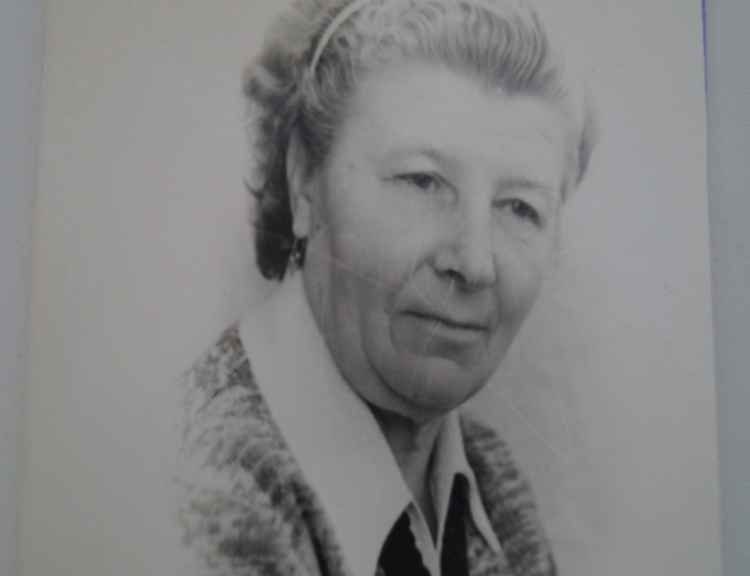
Васина Анна Сергеевна родилась 3 января 1930 года в селе Шумбут Кзыл – Юлдузского района. Родители Рыжов Сергей Иванович и Пелагея Семеновна 1904 года рождения, были колхозниками. Летом 1939 года в селе бушевал пожар, выгорели почти полностью две улицы. Семья Рыжовых осталась без крова. К лету 1941 года только отстроили дом, как началась война. В первый же месяц войны отца призвали в ряды советской армии. По воспоминаниям Анны Сергеевны. Увезли отца в военкомат, а утром сказали солдаты пройдут по селу, на пристань села Берсут. Мы весь день ждали и только к вечеру они прошли строем. Выходить из строя было нельзя, только помахали руками. Больше отца мы не видели. Писем от него не было. Один раз слышали, что вроде был под Москвой. Откуда пришло сообщение, что пропал без вести не помнит. Запросы о нем никуда не посылали. После войны еще долго надеялись, что может, вернется, раз не было похоронки, но так и не дождались. У матери на руках осталось четверо детей. Анна была старшей. Время было очень трудное. Еды практически не было. Весной, когда садили картошку, на еду ее уже не оставалось. Ходили помогать соседям, которые давали продукты, чаще эту же картошку, так и жили. Картошку терли на терке, пекли лепешки. Весной на еду шла гнилая картошка, трава, трудно было голодно, но все выжили. Летом работали в колхозе: ходили на прополку, убирали сено, работали на току, кантарили мешки, скирдовали солому. В домашнем хозяйстве была коровка, овцы, благодаря этому и выжили. Анна Сергеевна вспоминает, что перед тем как идти на экзамен, зашла к соседке, та ее напоила молоком, так как дома не было ни крошки, так весь день и проходила. С пятнадцати лет уже работали на сенокосе. Выезжали на луга на несколько недель. Летом собирали ягоды, по два раза в день ходили. Эти ягоды мама в кузовках увозила в Чистополь, продавала и покупала одежду к школе. Один раз мама ушла с ягодами, приехал на лошади бригадир, спросил, почему мать не на сенокосе, сказали, что ушла в Чистополь, он разозлился, зашел в огород и выдергал почти пол-огорода картошки. Всей семьей плакали, а ничего не поделаешь. И когда шла война и после нее немцев не боялись, уверены были, что не дойдут. Боялись дезертиров, как тогда говорили - беглых. Несколько раз видели солдат, когда ходили за малиной. Про одного знали, что пришел к матери, летом жил в лесу, зимой приходил домой, скрывался. После войны вышел, как будто с войны вернулся, так все жизнь и прожил. А про другого донесли. На него милиция устроила облаву, его поймали и расстреляли за деревней на капустном огороде. О том, что война закончилась, узнали из сообщения по радио, оно висело у сельсовета. Радовались. Ждали возвращения солдат. Пришло их мало. По воспоминаниям Анны Сергеевны с их улицы никто не вернулся. После войны еще долго было очень трудно и голодно.
Васина Анна Сергеевна

Slide 5
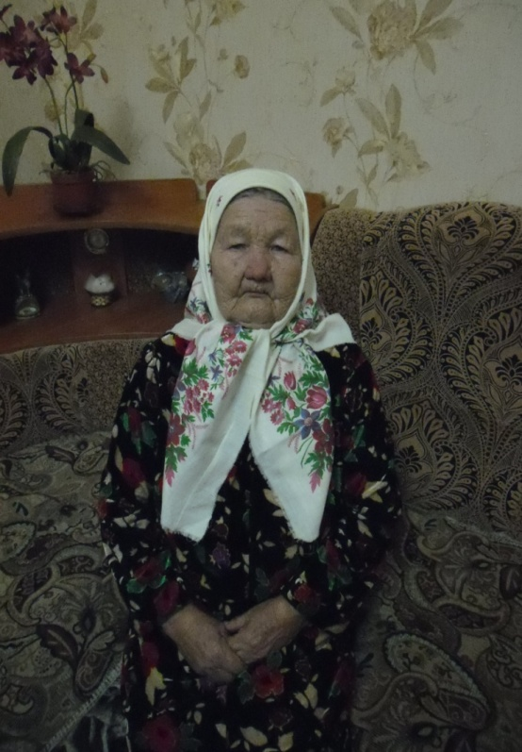
Гуминская Елизавета Григорьевна
Гуминская (Целовальникова) Елизавета Григорьевна родилась 5 февраля 1925 году в селе Урманчеево Мамадышского района (Кызыл-Юлдузский район, колхоз «Заря») в семье крестьянина. Мать – Анастасия Ивановна работала в колхозе, в полеводстве.Отец – Григорий Алексеевич работал в колхозе.В семье была вторым ребёнком, а всего пятеро детей. Закончила 4 класса начальной школы. После окончания которой начала работать в полеводстве (на прополке…).Когда началась Великая Отечественная война, Елизавете Григорьевне было 16 лет. Старшего брата, Целовальникова Владимира Григорьевича, забрали на войну. После ранений его комиссовали, и он вернулся в родную деревню.В годы войны выполняли разную работу, которую не всякий мужчина осилит. В деревнях и сёлах , оставшиеся без мужей, сыновей, отцов – женщины, старики и дети сеяли хлеб вручную днём и ночью, на быках боронили поле, обрабатывали поля, валили лес. Косили сено не только для себя, но и для колхоза. Вязали носки, варежки и отправляли бойцам на фронт. Многих молодых девушек отправляли из села в город, в так называемые ФЗО. Отправляли в г.Казань, где рыли траншеи, ремонтировали дороги. Жили голодно, ели лебеду, крапиву, весной собирали на полях мёрзлую картошку, из которой делали лепёшки.О том, что закончилась война, узнали на работе, в поле. Вот радость – то была. Является ветераном-тыловиком Великой Отечественной войны.В 1952 году вышла замуж за Гуминского Владимира Александровича. Он был участником Великой Отечественной войны. Прожили вместе 23 года. Воспитали четверых детей. На сегодняшний день у неё 8 внуков, 8 правнуков. В данное время проживает в семье младшего сына, окружена любовью и заботой.Сколько тяжких испытаний легло на плечи простых людей, кто-то приближал эту победу на фронте, а кто-то работал до пота, помогая фронту. И страна выстояла, выдержала и победила.

Slide 6
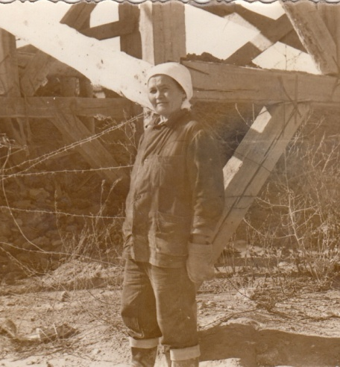
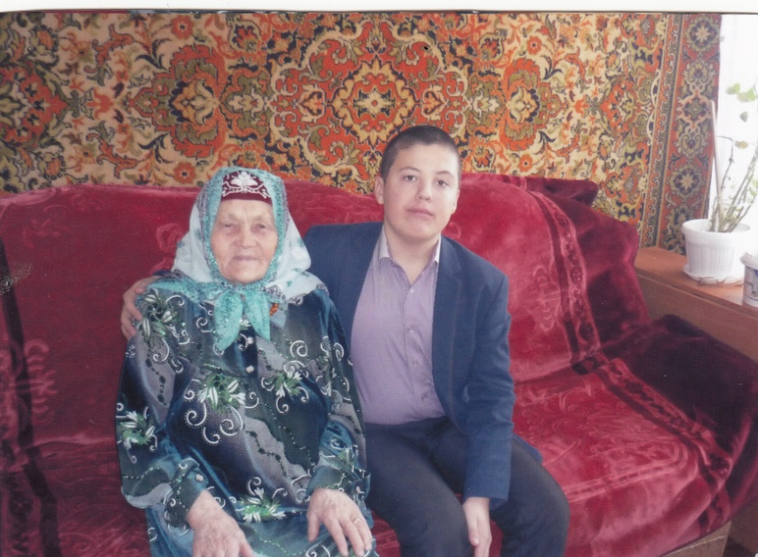
Давлетшина Хадичабика
Хайдаршовна
Хадичабика Хайдаршовна - ветеран труда. Награждена медалью за доблестный труд в Великой Отечественной войне 1941-1945г.г., юбилейными медалями , являлась не раз победителем социалистических соревнований. Родилась в Татарской АССР Кызыл –Юлдузского района в деревне Верхний Берсут 27 ноября 1927 года в многодетной крестьянской семье четвертым ребенком. Родители, уважаемые люди деревни, воспитали шестерых детей . Закончила 6 классов. О войне узнала как и все: крики, плач… Мы, дети, сразу и не поняли, что случилось. До нас стало доходить на следующий день, когда стали провожать отцов и братьев на войну. И наша семья проводила старшего брата , Ханафея, 1912 года рождения, работавшего в колхозе бухгалтером. 22 июня, оставив свою молодую жену с трехдневным сыном, в сопровождении своей мамы, отправляется на пристань, с собой ему дают лучшего скакуна колхоза. Не знала мама, что видит своего первенца в последний раз. Он пропал без вести. До конца своей жизни родители ждали возвращения сына. Вспоминается постоянное чувство голода, непосильный труд, изнурительная тяжелая работа, недосыпание. Помогала матери ухаживать за колхозным скотом; возила сено, солому на лошадях, вязала снопы, затем сама разгружала телеги и складывала корма, молотила и жала хлеб. Постоянно болели руки, спина. Было очень тяжело ( не было еще и четырнадцати). Руки пухли от непосильных работ, колючих сорняков. Летом жара, мухи, комары. Глубокой осенью собирали в поле оставшуюся гнилую картошку (за целый день ведро), чтобы мама приготовила из них лепешки. Вкуснее этих лепешек ничего не было. Зимы были холодные. Утром ходили в школу, а после занятий помогали взрослым. По вечерам все собирались дома: вязали, шили, а затем все отправляли на фронт. Держали корову: масло, мясо, молоко отдавали в заготконтору. Картошку, нарезанную лапшой и высушенную, отправляли на фронт. Мама готовила из обрата (отхода, получаемого после переработки молока) суп, но он был настолько пустым, что сразу хотелось есть. А весной лебеда да крапива поспевает. Мама всегда варила два куриных яйца отцу. Когда отец приходил с работы, мы как бы невзначай оказывались дома. Мама знаками просила нас удалиться. Но голод не тетка. Мы делали вид, что не понимаем. Зато отец обо всем догадывался: делился с нами. Как вспомню все это, слезы бегут. Вскоре призвали и Юсупа (1924 года рождения). Всей семьей молились об его возвращении, и он вернулся всем на радость. К концу войны нас стали отправлять в Камский: заготавливать двора. Представьте: кругом лес, один большой барак с нарами. Старики, женщины, подростки пилят вручную деревья и на лошадях отправляют на Каму, чтобы на барже отправить по назначению. Были и такие, которые, не выдержав голод, холод, антисанитарию, непосильный труд, сбегал. Несмотря на тяжелые условия, в которых мы жили : голод, холод, понимали, что без нашей помощи в тылу просто не обойтись. Остается загадкой, откуда брались силы, чтобы все это перенести. В послевоенное время было также тяжело, но выстояли. Вышла замуж, родила и воспитали с мужем четверых детей, работали на стройках в Казахстане и Узбекистане. Вернулись на родину. Живу в хорошей квартире, получаю достойную пенсию, в магазине все есть, 11 внуков, 7 правнуков. Вот это счастье, добытое для нас во время войны. И наша, тружеников тыла, тоже есть доля.Мы должны помнить о войне, о героизме и мужестве прошедших ее людей, не допустить войны, сохранить мир!

Slide 7
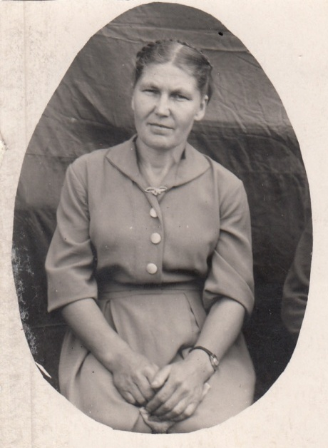
Дмитриева Валентина Ивановна.
Дмитриева Валентина Ивановна. Родилась 30 июля 1924 года в деревне Кул – Пустошь Мамадышского района. Недалеко находилась деревня Рагозино. Эти деревни входили в Секинесьский сельсовет. Деревня Кул – Пустошь была небольшой, в ней было около 50 дворов. Валентина Ивановна окончила 3 класса Секинеськой школы, часто болела и не имела больше возможности учиться дальше. В их семье она была единственным ребенком. Отец умер рано и поэтому её воспитывали мама и отчим. Ещё до войны девушка Валя работала в колхозе. Началась война, работы было много. Заприметив трудолюбие девушки, её и ещё одного деревенского парня направляют в город Ленинград строить завод. В свободное от работы время все рабочие завода рыли окопы вокруг города. Однажды рабочие возвращаясь в машине попали под поезд. По словам Валентины Ивановны кто-то умер на месте, кто-то остался без ноги, кто-то был лишен руки. Но ей повезло, её только ранило, после чего всех больных на пароходе отправили на лечение в город Сызрань. Как - в одном порту она услышала от пассажиров другого парохода, что они направляются в Казань. «Моей радости не было предела. Я подумала, наконец, попаду в родной Татарстан»: говорит Валентина Ивановна. Раненая пересела на другой теплоход и насколько дней спустя прибыла в Казань. А ещё через несколько дней на каком-то судне добралась до деревни Соколки и пешком пришла домой. В 1942 девушку направляют работать в Казань на военный завод. «Мы варили порох для фронта. Зима была очень холодной, носить было нечего. Ноги грели обвязывая их какой-то тряпкой, которой было обмотано сырьё для пороха. Ткань была совсем тонкой. Но ноги немного согревались »: вспоминает Валентина Дмитриевна. После работы на Казанском заводе девушку направляют работать в Косомольск-на-Амуре, строить город. Кушали один раз в день в столовой. Когда работали в первую смену обед был в час дня, когда работали в ночную смену кушали в час ночи. Скудный суп и кусок хлеба – это вся еда на целый день. Видимо, заметив в девушке способности и грамотность, её пригласили работать в прокуратуру. После войны вернулась домой, в родную деревню. Там и встретила своего суженого Дмитриева Павла Ивановича. Павел Иванович к этому времени отслужив Родине 9 лет тоже жил в родной деревне. Сначала он 4 года отслужил в морфлоте, затем 4 года воевал на фронтах Великой Отечественной войны, один год участвовал в Китае в русско-японской войне. Встретившись, два молодых сердца поженились. В первое время жили в деревне Стахеев, затем в деревне Вандовка, а уж потом приехали в Зверосовхоз «Берсутский». В семье Дмитриевых родилось три сына. Всю свою оставшуюся жизнь Дмитриевы посвятили работе в Зверосовхозе. Валентина Ивановна проработала звероводом – норководом. Ушла на заслуженный отдых. Эта семья и по се день является примером для молодёжи. Павел Иванович умер, но Валентина Ивановна по сей день радует своих детей, внуков и правнуков.

Slide 8
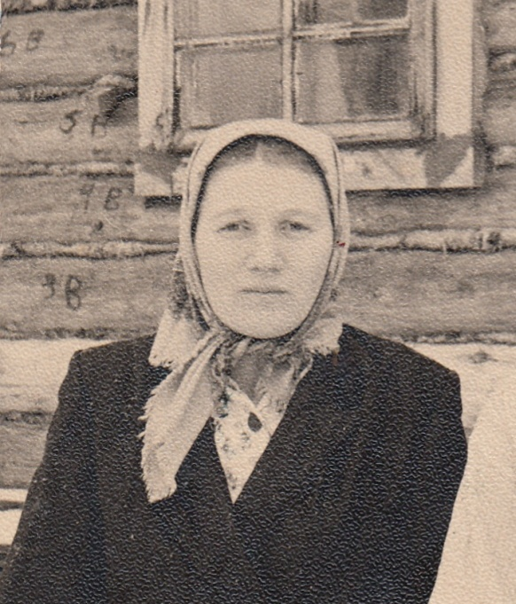
Родилась 1 ноября 1932 года в селе Урманчеево Кзыл – Юлдузского района Татарской АССР. К началу войны в семье было 4 детей: старшему было 11 лет, младшему – 3 месяца. В октябре 1941 года отец, Афанасьев Порфирий Михайлович, ушёл на фронт. С фронта он не вернулся. Последнее письмо от него пришло летом 1942 года из-под Рязани. Он писал о том, что готовится большая битва, много будет погибших, возможно, что и он погибнет. Так, видно, оно и случилось: больше вестей от него не было. Не было и похоронки, мы его ждали, надеялись, что вернётся, но… увы. Мама, Матрёна Ивановна, рассказывала, что через людей до неё дошли вести, что отец был ранен в голову при форсировании какой-то реки, видно, рана оказалась смертельной. Тяжёлое было детство. Практически, оно и закончилось с приходом войны. Когда отец ушёл на фронт, у нас дом был не достроен, так как в 1940 году у нас всё сгорело, ничего не осталось. Достраивали дом уже без отца. Начальную школу закончила в селе Урманчеево. Дальше надо было учиться в деревне Катмыш, но я немного там поучилась, пришлось бросить занятия – надо было работать. Тогда с. Урманчеево было колхозом «Заря». В колхозе работала с 12 лет. Я была рослая, поэтому меня посылали на разные тяжёлые работы: работала на сушилке, где сушили зерно, на прополке, пасла колхозных коров, это было тяжело: с раннего утра до позднего вечера на ногах, и ответственность большая - чтобы все коровы были целы. Времена были суровые. Помню, как во время войны маму увели в Букаш, районный центр, - арестовали за то, что она принесла несколько поленьев дров. Пришла с работы пораньше, затопила баню, чтобы помыть детей. А за ней пришли и увели, несмотря на то, что у неё было четверо детей, младшему всего лишь год, муж на фронте. Слава Богу, её отпустили, женщина – следователь оказалась человечной. Пришлось мне научиться и лошадь запрягать – распрягать: возила на поля воду в бочке на лошади. Нас, молодых, отправляли в лагерь на закамские луга ухаживать за телятами, среди них была одна корова, мы её доили, готовили еду. Весной работала плугарём, приходила домой вся чёрная от пыли, валилась с ног от усталости. Благодаря маме, мы особо не голодали. Мама всегда старалась посадить картошку, другие овощи, у нас всегда была корова, т.е. молоко. В течение всего лета мы работали в своем огороде и заготавливали сено для своей коровы – кормилицы. У меня до сих пор особое отношение к корове: она как член семьи – кормилица. Не дай Бог никому пережить то, что мы пережили. Пусть всегда будет мир, пусть будут живы и здоровы все наши близкие люди.
Дюртеева Полина Порфирьевна

Slide 9
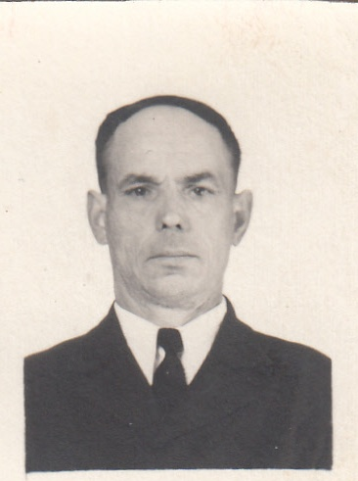
Ефремов Степан
Осипович.
Ефремов Степан Осипович родился 15 декабря 1927 года в селе Секинесь Мамадышского района. Родители работали в колхозе. Отец Ефремов Осип Федорович, умер рано, еще до войны. Мать Ефремова Елена Алексеевна, 1891 года рождения одна поднимала пятерых детей. Степан был четвертым ребенком. Старшими были Анна, Полина, Николай и младшая Валентина. Степан Осипович окончил семь классов Секинесьской школы. После школы работал в колхозе. В конце сороковых уехал в Кемерово, обучался в ФЗО и работал плотником, затем шахтером. (Школа ФЗО – это школа фабрично-заводского обучения— низший тип профессионально-технической школы в СССР). После ФЗО вернулся в Секинесь, работал в Сокольском рейде. Сплавляли лес по Каме. Там встретил свою будущую супруге Александру Андреевну. После женитьбы в 1950 году переехали жить в зверосовхоз «Берсутский». Директором совхоза в это время был Н.А. Крайнов. Работал по строительству. А с 1954 года стал работать мастером и работал им до пенсии. В 1973 году вступил в ряды коммунистической партии. Пользовался почетом и уважением среди руководства и сослуживцев. С октября 1987 года является ветераном труда. Кроме этого имеет: Медаль «За доблестный труд в Великой Отечественной войне 1941-1945 годы» Медаль «50 лет Победы в Великой Отечественной войне 1941-1945 годы». 25 февраля 2003 года Степану Осиповичу было вручено удостоверение ветерана Великой Отечественной войны. О своем военном детстве вспоминает редко. Трудно было, работали в колхозе. Помогали взрослым. Что придут немцы не боялись, верили, что до нас не дойдут, не допустят. В доме тоже пришлось быть хозяином после ранней смерти старшего брата. Мать всю жизнь прожила вместе с ними, умерла в 1983 году. Вместе с Александрой Андреевной вырастили четверых детей, одна дочь приемная. К сожалению, недавно друг за другом умерли два сына, но внуки не бросают, часто приезжают. Сейчас подрастают уже и правнуки. Пусть они никогда не увидят войны – вот пожелание Степана Осиповича.

Slide 10
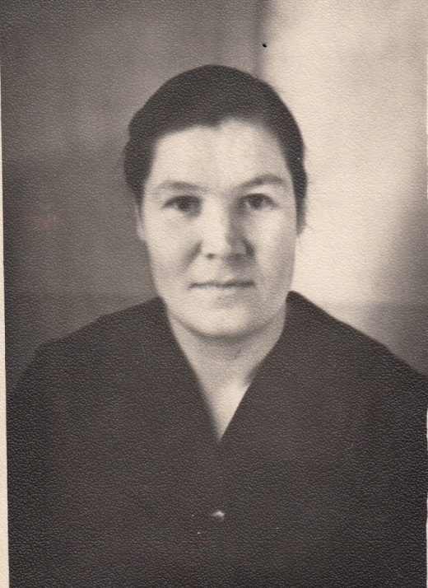
Ефремова Александра Андреевна.
Ефремова Александра Андреевна родилась 26 июля 1930 года в селе Малый Толкиш Чистопольского района. Родители были колхозниками. Отец Елисеев Андрей Федорович, 1908 года рождения, до воны был репрессирован. Сидел в тюрьме. С началом войны был амнистирован и отправлен на войну. Три раза в течение полутора лет приходил раненым. Последний раз в августе 1943 года ушел и больше не вернулся. Документов на него не приходило. Старший сын Тимофей, позднее будучи военным искал, но не нашел. Пропал без вести, предположительно под Сталинградом. Мама Елисеева Васса Алексеевна поднимала четверых детей одна. Старший Тимофей был в семье за мужчину, хотя во время воны ему и тринадцати лет не было. После школы, он сначала окончил Чистопольское медицинское училище, а затем военное Бакинское училище, был военным, умер в 2014 году. Александра была второй и поэтому разделила с братом все тяготы военного детства. Работала на поле, помогала колхозникам. Собирали колоски и никто не спрашивал, кушали ли сегодня и есть ли что одеть. Если была одна рубаха на двоих – это уже одеты. Александра окончила семь классов с отличием и поступила В Чистопольский сельхозтехникум. По его окончанию была направлена в Омарскую МТС участковым агрономом в полеводстве. Выйдя замуж за Ефремова Степана Осиповича переехали жить в зверосовхоз «Берсутский», где в сентябре 1950 года была принята на работу учетчиком в звероводстве. А 7 декабря 1956 года переведена бригадиром норковой бригады. Неоднократно была заведующим забоем зверей. Вела общественную работу. В 1963 году была депутатом Верховного совета Татарской АССР. Вступила в ряды коммунистической партии. Всегда была в первых рядах. Пользовалась почетом и уважением среди руководства и сослуживцев. Александра Андреевна имеет награды:
Медаль «За доблестный труд в Великой Отечественной войне 1941-1945 годы» Памятный знак от имени президента РТ в честь 55 годовщины Победы в Великой Отечественной войне 1941-1945 годы. C 1986 года Александра Андреевна является ветераном труда. Вместе с супругом вырастили четверых детей, одна дочь приемная. К сожалению, недавно друг за другом умерли два сына, но внуки не бросают, часто приезжают. Сейчас подрастают уже и правнуки. Из военного детства вспоминает тяжелый труд. Маме дали выжать 25 соток ржи. Она взяла с собой Александру. Сама жала, а дочь вязала снопы и ставила «бабки». Но, несмотря на тяжелый труд, жили дружно. Горевали и радовались вместе. «Пусть никогда не будет войны! Пусть никто не знает того страха, который пережили мы» - говорит Александра Андреевна.

Slide 11
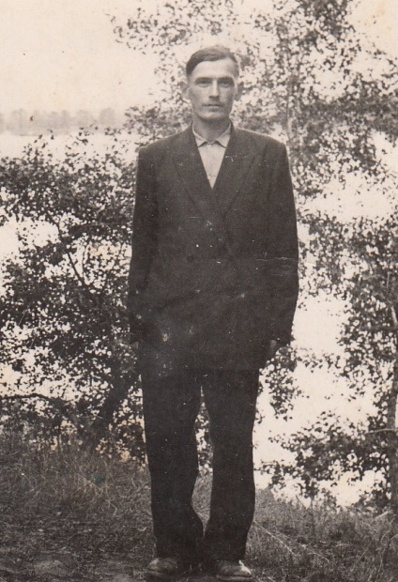
Иванов Николай Захарович
Иванов Николай Захарович родился 24 февраля 1932 года в бедной крестьянской семье села Большой Арташ Кызыл – Йолдызского (ныне Мамадышского ) района Татарской АССР. У каждого человека своя судьба, своя история жизни. Его биография ничем не выделяется среди биографий других его сверстников . Отец , Иванов Захар Иванович, работал в колхозе плотником, мать, Анна Павловна, разнорабочей в колхозе , по состоянию здоровья большую часть времени проводила дома, вела домашнее хозяйство. Семья была многодетная , всего двенадцать детей , но в младенчестве десять из них умерло , остались только два брата : Иван Захарович и Николай Захарович. Их детство выпало на тяжелые тридцатые годы. В поисках лучшей доли семья перебралась в село Машляк. Здесь жизнь также не баловала семью. Одеть было нечего, поэтому учеба заканчивалась с наступлением холодов. Николай успел получить начальное образование в село Машляк , дальше ему учиться не пришлось, учитывая тяжёлое материальное положение , семья решила , что лучше ему остаться дома. Пареньку было всего девять лет , когда по радио он услышал о начале Великой Отечественной войны. Было страшно. С малых лет помогал в работе по дому, с двенадцати лет помогал отцу делать сани в лесопункте. Испытал и голод, и холод. Он и его друзья-сверстники помогали не только родителям по хозяйству, но и оказывали посильную помощь своему колхозу, ведь жить в это неспокойное время было трудно, но жили. После войны в 1945 году устроился на работу в Шеморбашский лесопункт рабочим ширпотреба. В 1952-1955 г.г. служил в рядах Советской армии. По возвращению устроился на работу в Камский леспромхоз электромонтёром. В 1988 году вышел на заслуженный отдых. За плечами Николая Захаровича 43 года трудового стажа. В 1957 году женился на Спиридоновой Розе Андреевне, учителе русского языка и литературы, с которой в браке без малого 60 лет. Вместе вырастили и воспитали четверых детей : одну дочь и трех сыновей. Старшая дочь и младший сын живут в Самаре, дочь теперь на заслуженном отдыхе, а сын водит большегрузные машины по дорогам России, старшего сына , к сожалению, нет в живых , в 2004 году тяжёлая болезнь забрала его из наших рядов, а самый младший сын с семьей живёт в посёлке Зверосовхоза Мамадышского района РТ. Любящие родители своих детей , дорогие бабушка и дедушка шести внуков и пяти правнуков живут в радости и достатке в п. Зверосовхоза в благоустроенной трёхкомнатной квартире, окружённые заботой и вниманием семьи среднего сына Николая Иванова.

Slide 12
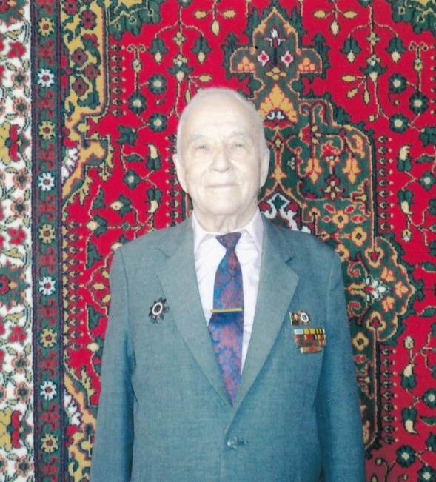
Каримов Мухамат Каримович родился 12 января 1923 года в деревне Отар Дубровка Пестречинского района ТАССР. Родители были простыми тружениками и работали в колхозе. В семье Мухамат абый был младшим четвертым ребенком. В местной школе проучился 4 класса. Отец был трудолюбивым человеком и, чтобы прокормить семью, держал много скотины. Мухамат абый вместе со старшими сестрами и братом помогал дома по хозяйству. Отец умер перед самой войной в возрасте 45 лет. Когда началась война, сначала призвали старшего брата, а затем, весной 1942 года, и самого Мухамата. 3 месяца находился в учебке на Дальнем Востоке, в Комсомольске-на Амуре. В июле их часть отправили на фронт, под Сталинград. Во время следования к месту назначения, товарный вагон, в котором везли молодых бойцов, попал под бомбежку. Многие погибли, а вот Мухамат абый уцелел лишь чудом. Он получил 3 осколочных ранения в ногу. Его тяжело раненного, без сознания, истекающего кровью, случайно нашли дети из близлежащей деревни. Они сообщили о раненом солдате своей матери. Та, первое время, ухаживала за ним у себя в доме. Затем бойца перевели в военный госпиталь, откуда и комиссовали, как инвалида 2 группы, негодного к строевой службе. Вернувшись в родную деревню, Мухамат абый устроился работать в колхоз, не смотря на то, что ходил только с помощью костылей. Старший брат с фронта не вернулся, погиб. Первое время Мухамат абый возил продукты на лошади в местный сельмаг из Рыбной Слободы, из Шумбута. Затем работал бригадиром. Женился в 1945 году. В 1946 году родилась первый ребенок – дочка. (Всего у Мухамата абыя было восемь детей – старшая дочь и еще 7 сыновей). В 1954 году семья переела в Шумурбашское лесничество, где Мухамат абый проработал техником –лесоводом, а потом лесником. В 1971 году семья переезжает в Магнитогорск, где покупает дом. Мухамат абый вначале работает грузчиком в столовой, затем, до самой пенсии, охранником в системе общепита. Работал он и будучи в пенсионном возрасте. Общий трудовой стаж составил более 50 лет. В 1988 году перенес операцию по онкологии. А вот жену, которая тоже страдала от онкологии, спасти не удалось, и в 1991 году она умерла. В 1992 году Мухамат абый вместе с семьей младшего сына переезжает из Магнитогорска в Камский леспромхоз. В настоящее время живет вместе также с семьей своего младшего сына. Всего у Мухамата абыя 15 внуков и 14 правнуков. К сожалению, Мухамат абый в данный момент плохо слышит и практически мало что помнит из своего прошлого. Данные записаны со слов младшего сына Каримова Наиля Мухаматовича, 1961 года рождения.
Каримов Мухамат Каримович

Slide 13
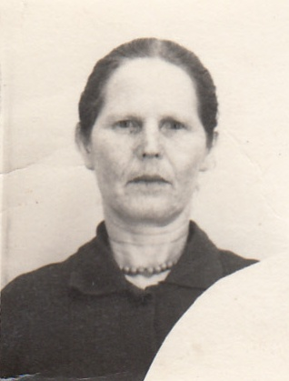
Кугарчинова Ольга Михайловна родилась в городе Иркутске 7 января 1924 года. В семье было семеро детей . Старший брат Прокофий ушёл на фронт и не вернулся. Пропал без вести. У него остались жена и двое детей. Ольга Михайловна во время войны помогала фронту, копала с другими людьми окопы. Известие о победе услышала во время работы на поле. Они услышали громкую музыку и пришедшие им на смену люди сказали, что это играет музыка Победы. После войны вышла замуж, родила 3 сыновей. Работала в колхозе на полевых работах, четыре года отработала на пилораме в Камском леспромхозе.
Сейчас живёт в селе Урманчеево с младшим сыном и невесткой.
Кугарчинова Ольга Михайловна

Slide 14
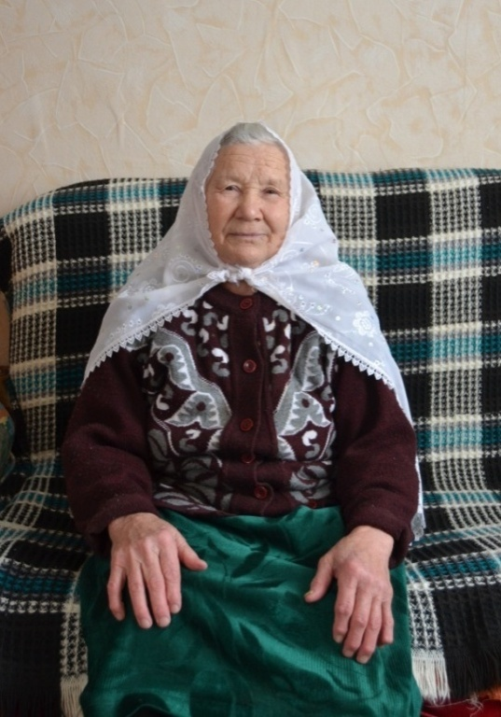
Магсумова Асылбика
Нотфулловна
Магсумова (девичья фамилия Билалова) Асылбика Нотфулловна родилась в 1931 году 13 марта в деревне Малые Суни Мамадышского района РТ, в крестьянской семье. В семье была вторым ребенком. Отец был участником первой мировой войны. Родители работали в колхозе на сельскохозяйственных работах. В семье их было четыре сестры и два брата ( Гаухар, Нурбика, Нурфат, Хатмулла, Нурулла). огда началась Великая Отечественная война ей было 10 лет. Две сестры и один брат уехали работать В Пермскую область в г.Кизил, работали на шахте. Асылбика Нотфулловна закончила 4 класса. Школа была только начальная. Вспоминает, что в школу ходили босиком, только зимой на босую ногу одевали валенки, которые валял их родственник. Да и одежды тоже толком никакой не было, донашивали, перешивали, перевязывали. Во время войны вместе со взрослыми женщинами работала на поле. Всю работу приходилось делать вручную. Весной сажали зерновые культуры, все лето пололи от сорняков, осенью также вручную собирали в снопы, на счету был каждый колосок. До поздней осени работала на току. Работали за трудодни (палочки). Зимой вязали фронтовикам шерстяные варежки и носки. Был план. Младший брат работал механизатором. В конце войны работала помощницей повара, варили еду на полевом стане во время сельхоз работ. В 1955 году вышла замуж за Магсумова Габдулхая Магсумовича 1929 года рождения и переехала к нему в п.Зверосовхоза. С мужем родили троих детей - 2 мальчика и девочку (Гумар, Рауф,Альфия). Сначала муж работал плотником, затем устроился штукатуром - маляром. С мужем жили хорошо. В 1991 году муж умер.
В Зверосовхозе Асылбика Нотфулловна также работала на сельскохозяйственных работах. В 1964 году стала работать техничкой в Доме культуры, проработала до 1985 года. В 1985 году Дом культуры сгорел. После этого пошла работать на звероферму, устроилась песцеводом . Сейчас находится на заслуженном отдыхе. У Асылбики Нотфулловны 2 внука и 2 внучки, 1 правнук.

Slide 15
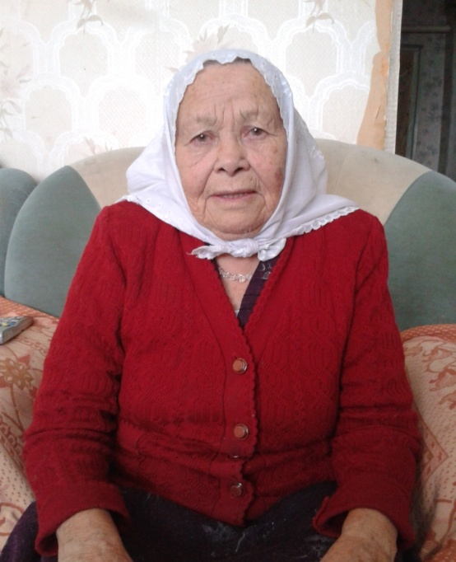
Труженица тыла - Махмутова Таскира Загидовна родилась 29 декабря в 1929 году в крестьянской многодетной семье в деревне Биектау Кызылюлдузского (Рыбнослободского) района. В семье была третьим ребёнком. Когда началась Великая Отечественная война, ей было 12 лет. Отца звали Загид, а маму – Асылбика. В семье воспитывалось шестеро детей. Старшая сестра – Закия, старший брат – Назип, младшие братья – Вакиф и Хамит и младшая сестрёнка – Накия. Отец работал заготовщиком, а мама воспитывала детей. Таскира Загидовна имеет начальное образование. Отец Загид в 1943 год ушёл на фронт. Мать остаётся с шестью детьми. С печалью на глазах рассказывает о том, что время было очень тяжелое: голод, холод. Героиня нашего рассказа помнит, как их мать с односельчанами ходила на поле собирать гнилую картошку. Самой старшей из детей была Закия. В это время она работала на ферме, сыновья –Назип и Вакиф отправились в Сибирь на шахту. Хорошо помнит Таскира Загидовна день, когда село облетела радостная и долгожданная весть об окончании войны. Победу эта семья встретила с большим ожиданием, с большой радостью. Отец вернулся живым и здоровым. Вернувшись с войны, он вновь продолжил свою деятельность, работал заготовщиком. В послевоенные годы Таскира Загидовна работала в колхозе. В 1948 году вышла замуж за Махмутова Мухамеда Махмутовича. Родила и вырастила семерых детей. Все они на сегодняшний день живы и здоровы. Старшая дочь Суфия 1950 г. р., сын Ильдус 1954 г.р., дочь - Илхамия 1958 г. р., на заслуженном отдыхе. Сын Рамиль 1961 г. р. живёт и работает в Нурлатском районе. Сын - Камиль 1964 г.р. – работает в Казани строителем, а младший сын Миннахмат 1973 г. р. проживает в Азнакаевском районе, является предпринимателем. В 2014 наша героиня справила большой юбилей – 85 летие в городе Казани в кругу своих всех детей и родственников. Так и живет она со своей старшей дочерью с Суфиёй в добротном доме на радость своим родным и близким людям эта трудолюбивая, скромная в своей душевной красоте женщина. Сейчас у неё много внуков и правнуков. Дети навещают часто, очень любят свою мать. Со слов её дочери, Таскира Загидовна пока на здоровье не жалуется. Пожелав ей ещё раз здоровья, долгих лет жизни и мирного неба над головой я хочу закончить свой рассказ о ней. Долгих лет жизни мы желаем Вам. Живите долго и счастливо. Вы это заслужили.
МАХМУТОВА ТАСКИРА ЗАГИДОВНА

Slide 16
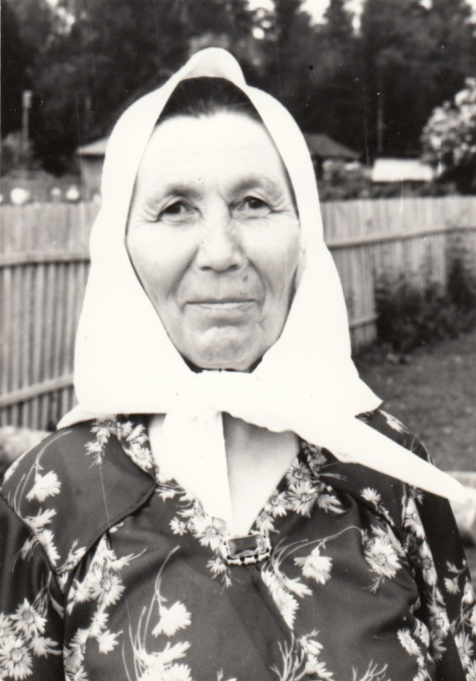
Такаева Анна Ивановна.
Анна Ивановна родилась 15 января 1926 года в деревне Уреево Кызыл – Йолдызского (ныне Рыбно - Слободского) района. Ее оба родителя работали в колхозе. В семье было всего шестеро детей, она была третьим ребенком. Анна Ивановна получила полное среднее образование, закончив десять классов. Из семьи Анны Ивановны ушли на фронт два дяди. Самый старший дядя родился в 1916 году. А отец Анны Ивановны не попал на фронт по возрасту. Провожая на войну своих родственников, они плакали горькими слезами и молились, чтобы они вернулись живыми. Их мольбы были услышаны. Все радовались, плакали, но в этот раз слезами счастья. «Эти чувства радости, счастья, испытанные нами, не просто передать словами», - со слезами на глазах говорит Анна Ивановна. Годы войны были трудными, они ели все, что было на земле: лебеду, гнилую картошку-все, что можно было есть. Анна Ивановна, как и ее родители, работала в колхозе и помогала по хозяйству дома. О начале войны Анна Ивановна точно не помнит, но помнит о том, как они встретили победу и как им сообщили об этой победе. Когда Анна Ивановна шла на учебу по улице Букаша, ей сообщили о Великой Победе. Она шла и плакала. Это были слёзы долгожданной радости. После войны Анна Ивановна, буквально через год, вышла замуж. Ее муж восемь лет был на военной службе. 27 января 1967 года он умер. Анна Ивановна вырастила семерых детей. Но двое из них уже покинули наш мир: сын Николай и дочь Любовь. В настоящее время у нее пятнадцать внуков и девять правнуков. Сейчас она живет одна, но дети ее навещают.

Slide 17
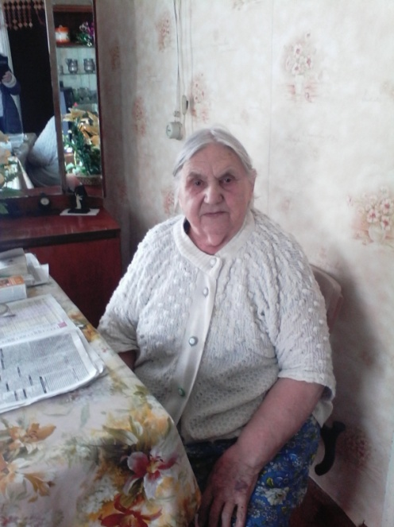
Ушенина Александра Павловна.
« ЕСТЬ ЖЕНЩИНЫ В РУССКИХ СЕЛЕНЬЯХ….», о которых хочется рассказать. Живет в поселке Зверосовхоза замечательная женщина, труженица тыла Александра Павловна Ушенина. Родилась она 5 октября в 1925 году в крестьянской семье. Когда началась Великая Отечественная война, ей было 16 лет. Отец был парализован, мать работала. Окончив 7 классов , Александра пошла работать разнорабочей. Со слезами на глазах рассказывает о том, что время было очень тяжелое: голод, холод. Одеть было нечего. А еще очень тяжелый был труд на полях. В 1942 году в Сталинград пришли немцы вспоминает Александра Павловна, они всех выгоняли из домов. Возле их дома был овраг, говорит Александра Павловна, и ещё дедушка вырыл там окоп, где они и прятались от немцев, но долго прятаться они не могли, их как и всех жителей немцы погнали в Ростовскую область на станцию Нижняя Чирша, оттуда их хотели перевезти дальше. Но как только подходили вагоны, их начинали обстреливать с воздуха, как она говорит, они думали, что это русские, не хотели их отпускать. Но все-таки через три дня их погрузили в поезд и повезли. Куда они не знали, их привезли в Ростовскую область станцию Белая Калитва, где они и жили в коровниках. С наступлением холодов их перевезли на хутор Нижняя Мокеевка, где они проживали до апреля 1943 года. В 1943 году они вернулись домой, но их там ждали одни развалины, они жили в летней кухне бабушки. Ей было тогда 18 лет, и они с подругой Надей пошли устраиваться на работу, их взяли учениками счетовода. После того как узнали о победе Александра Павловна вспоминает: « Что тут началось!? Слёзы, крики радости, боли и страдания – всё перемешалось. Рыдали те, кто похоронил в войну своих родных и близких, смеялись и плакали одновременно». Поистине «радость со слезами на глазах». В 1945 году Александра Павловна знакомится с танкистом Петром Михайловичем, как она вспоминает он прошёл всю войну, и у него не было ни одной царапины, в 1946 году Александра и Петр стали мужем и женой. Прожили вместе в труде и в радости, родились два сына. В 1947 году муж демобилизовался, и увез нас на свою родину, в Чистополь. А в 1951 году всей семьёй переехали в посёлок Зверосовхоз Берсутский, прожив 5 лет, муж как она вспоминает, после операции на язву желудка умирает, пришлось, говорит поднимать детей одной. Но судьба была к ней благосклонна и свела с хорошим человеком Волковым Александром Павловичем, 37 лет прожили они вместе. Работала, говорит всю жизнь на звероводстве, сначала на кухне зверофермы, потом ухаживала за норками, затем стала бригадиром, вышла на пенсию в 1980 году. Так и живет одна в добротном доме на радость своим родным и близким людям эта трудолюбивая, скромная в своей душевной красоте женщина. В доме газовое отопление, сыновья построили баню, навещают часто, любят свою мать. Долгих лет жизни мы желаем Вам. Живите долго и счастливо. Вы этого заслужили.

Slide 18
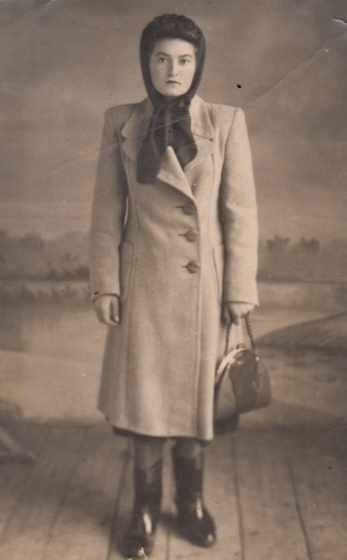
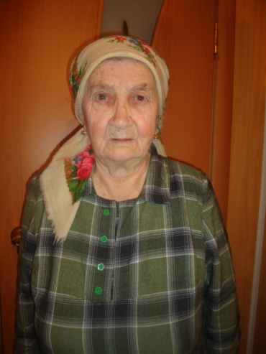
Хайрова Гельфира Салимовна.
Хайрова Гельфира Салимовна – родилась в селе Бислюрта Апанасенковского района Ставропольского края 21 декабря 1931 в многодетной семье, где кроме неё, воспитывалось ещё двое детей: сестра 1940 года и брат 1942 года. Закончила 4 класса во время войны. Когда началась война, Гельфира Салимовна была во втором классе. Из семьи на фронт ушли 5 братьев ее мамы, 4 из них не вернулись. Во время войны приходилось очень тяжело. Хлеб выдавали по карточкам, отец был на фронте, она смотрела свою сестренку и младшего брата, когда мама была на работе. После окончания войны победу встретили с большим размахом. В это время Гельфира Салимовна жила и работала в санатории, который находился на территории Калмыкии. В честь окончания войны были организованы застолье и танцы. Послевоенные годы работала простым рабочим, санитаркой в санатории. Замуж вышла в 1954 году. Вырастили троих замечательных сыновей и одну дочь. Сыновья живут на территории Татарстана, а дочь в данный момент проживает в Дагестане. В данный момент Гельфира Салимовна живет со средним сыном Амиром и его семьей.

Slide 19
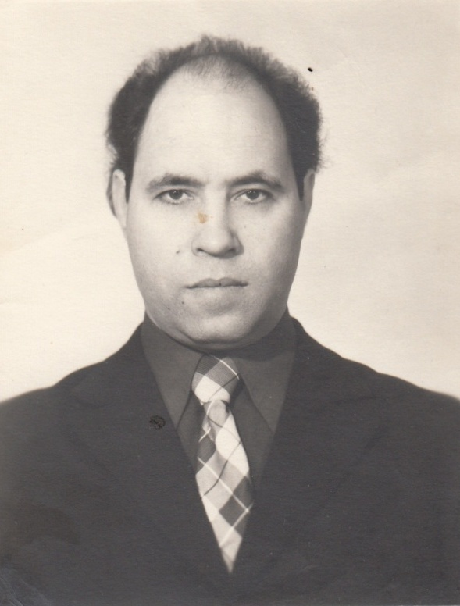
Чебышев Николай Александрович.
Чебышев Николай Александрович родился в деревне Кулущи Мамадышского района Республики Татарстан в 1929 году, в семье колхозника. Отец работал бригадиром машинистом электростанции колхоза, завскладом, был передовым бригадиром. Перед пенсией по состоянию здоровья работал охранником . Мать также была рядовой работницей колхоза, работала в полеводстве . Она была первой стахановкой колхоза имени Ленина в деревне Кулущи . В период уборки урожая она выжинала по 30-35 соток ржи серпом , постоянно занимала первые места в колхозе. Николай Александрович получил семилетнее образование, потом двухгодичное речное ремесленное училище в городе Чистополе на машиниста – дизелиста . До Армии плавал на бункерном теплоходе машинистом . После армии работал в Камском Леспромхозе . Закончил вечернюю школу, затем очно окончил Лубянский техникум лесного хозяйства и потом заочно Йошкаролинский политехнический институт Лесного хозяйства . После оканчания Любянского техникума работал лесотехником Берсутского лесничества, а потом в должности технорука в центральном лесопункте Камского леспромхоза. Долгие годы работал начальником центрального лесопункта и главным инженером. О начале войны сообщили из райцентра Кутлу Букаш. В годы войны жили очень трудно. Весной часто ели лепешки из гнилой картошки, суп из крапивы, лепешки из ивовой коры. Огороды пахали сами, впрягаясь однолемешным плугом. В годы войны один раз мать ушла в лес с сестрой на заготовку дров . Спилили один сухостойный дуб, дуб не валится и начал крутиться .И когда мать и сестра побежали в разные стороны , дуб упал на мать . К счастью, в том месте где мать лежала под дубом лежал уже спиленный кусок дуба и мать оттуда еле вытащили. Потом она долго болела, еле осталась жива. Победу встретили в своей деревне, тогда Николай Александрович учился в Катмышской школе. 9 мая 1945 года запомнился как яркий всенародный праздник. Женился в 1956 году, вырастил двоих детей. В настоящее время живет вместе с дочерью.

Slide 20
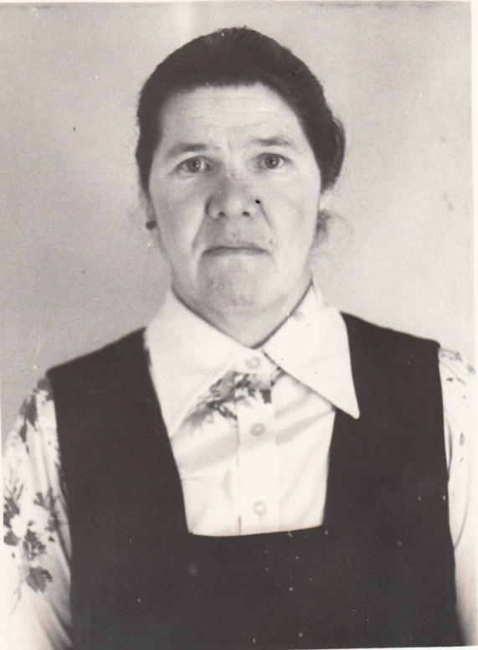
Шафигуллина Наиля Фазылзяновна
Шафигуллина Наиля Фазылзяновна родилась 28 июня 1937 года в посёлке Зверосовхоза Мамадышского района ТАССР в простой крестьянской семье. Отец всю жизнь проработал плотником, а мать была занята в полеводстве. В семье было пятеро детей: три сына и две дочери. Наиля была первенцем у Фазылзяна и Махижихан. На начало войны девочке было четыре года, поэтому она смутно помнит то время. Со слов матери знает, что отца призвали ещё в 1939 году из Уфы, а возвращается он только в 1946 году, имея ранения. Хорошо помнит только то, что было очень голодно, холодно. Ели и лебеду, и крапиву, и гнилой картофель, который собирали на полях, выкапывая из мёрзлой земли. Было очень суровое и тяжёлое время, о котором не хочется вспоминать. Окончила семилетку в родном посёлке. После окончания школы осталась работать в полеводстве, а с 1952 года долгих 39 лет, вплоть до пенсии, трудилась кролиководом на кроликоферме зверосовхоза «Берсутский». В 1957 году вышла замуж. В браке родились двое детей. Сын Ильдус проживает в Елабужском муниципальном районе Республики Татарстан. Трудится простым рабочим на кирпичном заводе. С женой Ильсияр воспитали двоих детей. Дочь Дания живёт с матерью по соседству напротив. Работает норководом на звероферме зверосовхоза «Берсутский» Мамадышского муниципального района РТ. С мужем Алексеем вырастили двоих детей. Теперь уже нянчат внуков. Поэтому Наиля Фазылзяновна радуется первым достижениям своих правнуков. В данный момент Наиля Фазылзяновна живёт одна в частном доме, держит скотину, помогает детям чем может. Но и они не забывают о матери. Сын часто навещает её, дочь заглядывает несколько раз в день. В преддверии 70-летия Дня Победы над фашистской Германией мечтает о том, чтобы война никогда не повторилась ни в одном уголке нашей планеты. Чтобы люди жили счастливо под мирным небом, которое озарялось бы только лучами солнца, а не залпами орудий. Подрастающему поколению желает хранить мир во всём мире, преумножать богатства Родины, расти достойными гражданами нашей великой страны!

Slide 21
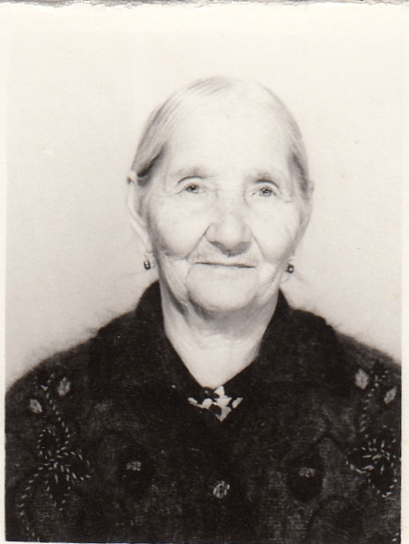
Юнусова Зуария Гасимовна
Юнусова, в девичестве Сайфутдинова, Зуария Гасимовна родилась в 1923 году15 ноября в крестьянской семье, в деревне Еники Чишма Кызыл - Юлдузского района ТАССР. В семье их было две дочери. С детства они помогали родителям по дому и по хозяйству. Известие о начале войны она услышала в городе Бугульма, куда её с односельчанами отправили на дорожные работы. Когда осенью 1941 года они вернулись в родную деревню, её вместе с другими девушками отправили на окопные работы в Буинский район. Там она проработала до весны 1942 года. После этого её вместе с другими односельчанами отправили на лесозаготовки сначала в с.Сотово, затем в село Урманчеево. Далее до конца войны вместе с другими девушками и женщинами работала в колхозе на ферме, ухаживала за овцами и коровами. Весть о Победе встретила в родной деревне. После окончания войны вышла замуж за фронтовика, участника Сталинградской битвы. Вместе с ним вырастили 7 детей: 2 дочерей и 5 сыновей. Все сыновья , отслужив в рядах Советской Армии , продолжили учёбу и стали работать на заводах г.Нижнекамск и Набережные Челны. Сейчас проживает в посёлке Зверосовхоза Мамадышского района. Она бабушка 14 внукам и 16 правнукам.

Slide 22
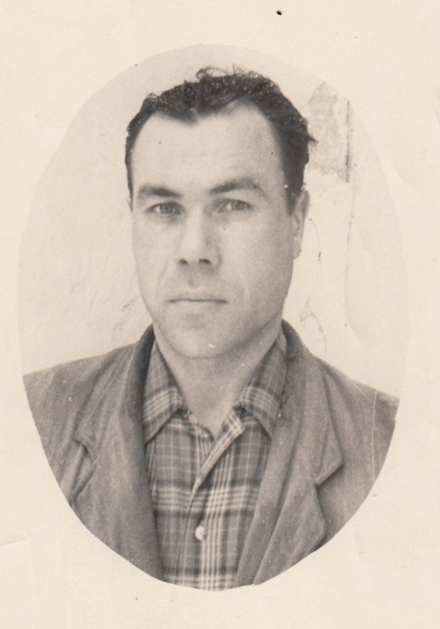
Яруллин Ханафий Гатауллович.
Яруллин Ханафий Гатауллович родился 21 марта 1930 года в деревне Яна Сала Кзыл-Юлдузского района. В семье он был младшим из трёх братьев. Отец работал шофёром в колхозе, мать там же на разных работах. Вскоре после начала войны двух его старших братьев забрали на войну, а отец умер. Они остались с матерью вдвоем. Ханафий абый по мере своих сил помогает своей матери. Всю войну они работали не покладая рук: пахали землю на лошади, сеяли рожь, пшеницу, овес и прочие зерновые культуры. На лошадях возили удобрения: торф, навоз, азот. Работали от зари до зари. Несмотря на тяжёлый труд, удавалось выращивать хороший урожай. Все понимали: они должны делать всё, чтобы приблизить долгожданную Победу, помочь односельчанам накормить солдат хлебом. Во многом благодаря самоотверженному труду тыловиков мы смогли одержать Победу в этой кровопролитной войне. Так, и оба старших брата Ханафий абыя благополучно вернулись после войны домой. После окончания пяти классов в д. Биек Тау, Ханафий абый поступает на трёхмесячные курсы шоферов в г. Йошкар Ола. Затем - три года службы в армии. Благополучно отдав родине долг, встречает свою будущую жену Гайшебике апу, в 1955 году молодые соединяют свои судьбы и переезжают в Зверосовхоз «Берсутский». Здесь молодожёны строят своё семейное гнёздышко. Оба работают в Зверосовхозе: он - шофером, она – звероводом. Один за другим рождаются трое детей, которые сами уже теперь имеют внуков, а Ханафий абый – правнуков. Благодаря самоотверженному труду рабочих и колхозников, советские солдаты воевали на фронте и одержали победу! Мы сейчас живём под мирным небом, радуемся счастливой юности и сохраняем в наших сердцах гордость за наших земляков.

Slide 23
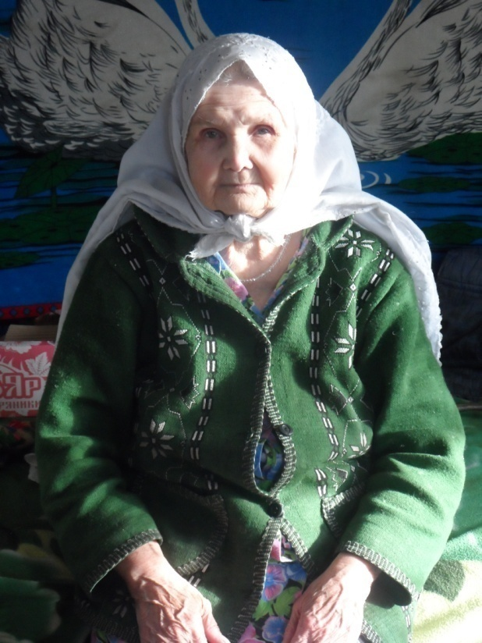
Ахметзянова Сылубика Гиниатулловна
Ахметзянова Сылубика Гиниатулловна родилась 28 апреля 1929 года в семье крестьян Гиниатуллы и Джамили в деревне Средние Суни. Помимо нее, в семье было еще три ребенка: старший брат Миннулла, старшая сестра Миннибика и младшая сестра Нуржида. Когда Сылубика окончила четыре класса, началась Великая Отечественная война. В семью пришло известие о том, что брата Миннуллу призывают на фронт. Отца на фронт не призвали, так как он был болен. А Сылубика с мамой и сестрами с тринадцати лет начала работать в колхозе. Она выполняла любую работу, какую бы ей не приказали. Семья трудилась день и ночь, впроголодь. Еды катастрофически не хватало. Перебивались ошпаренной крапивой, лебедой, остатками гнилой картошки. Голод был страшный… Люди умирали по всей стране. Все тяготы войны маленькая Сылубика уже познала в раннем возрасте…В один прекрасный весенний день Сылубика продавала картофель и случайно узнала от одной старушки, что треклятая война, наконец-то, закончилась! Радости не было предела. Вся семья ждала прихода брата. К огромному счастью, брат Сылубики Миннулла вернулся живым и невредимым. Но на всю жизнь ужасающий след войны глубоко остался в сердцах выживших людей… В 1956 году Сылубика выходит замуж за Ахметзянова Фатхинура. В поисках лучшей жизни молодая семья переезжает из деревни в Камский леспромхоз. Они работали на всех участках лесного производства. Позже Сылубика родила троих детей: Газинура, Данию, Ильдара. Газинур, в данный момент, проживает со своей семьей в Набережных Челнах, ему 53 года. Дания, к сожалению, умерла в детстве. Ильдар по сей день живет со своей матерью, ему 49 лет. Несмотря на все ужасы войны, Сылубика апа остается веселой, общительной, доброй и жизнерадостной женщиной. Она всегда поможет человеку добрым словом, советом, никогда не оставит его в беде.

Slide 24
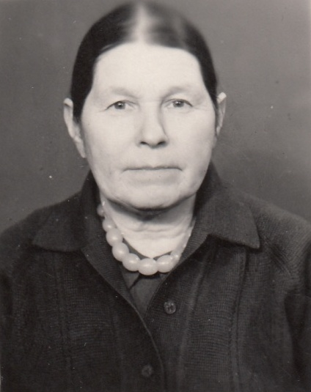
Валиуллина Бибиасма Гильмутдиновна
Валиуллина (Гильмутдинова) Бибиасма Гильмутдиновна родилась 17 апреля 1918 года в селе Старое Кашкино Алькеевского района ТАССР. Родители Гильмутдин и Бибигайша рано ушли из жизни. Отец умер после тяжёлой болезни в конце1918 года, а через 12 лет умерла и мама. Бибиасма осталась на попечении дедушки и бабушки. Несмотря на то, что осталась сиротой, она этого не ощущала. Дедушка и бабушка заменили ей родителей, не чаяли души в своей внучке, вложили в её воспитание всю свою любовь. «Они научили меня всему, вспоминает Бибиасма, я помогала им по хозяйству, подрабатывала в колхозе». Когда ей исполнилось 18 лет, она с подругами уехала в город Ярославль на работу, где и познакомилась со своим будущим мужем Шарифом. В 1939 году вышла замуж и, по приглашению тёти, вместе с мужем уехали в Среднюю Азию в город Джамал – Абад. Там у неё родился первенец. В 1941 году мужа забрали на фронт, и Бибиасма с годовалым сыном на руках осталась одна. Работала и посудомойкой, и банщицей, а вечерами вязала носки и варежки для солдат на фронт. В октябре 1945 года муж вернулся с войны. По состоянию здоровья врачи порекомендовали вернуться на Родину. В 1953 году переехали в зверосовхоз «Берсутский» Мамадышского района. Бибиасма начала работать на сельскохозяйственных работах, муж – на электростанции. Казалось, всё было хорошо, но полученные на войне раны и контузия, сказались и в 1969 году у неё умирает муж. Осталась Бибиасма одна с девятью детьми на руках, младшей дочери не было и шести. Земля ушла из под ног, но женщина-мать собрала всю волю в кулак, ведь у неё дети, а их надо кормить, одевать и обучать. И дети оправдали её надежды – все получили образование. Она по праву гордится ими! Много лет Бибиасма проработала в зверосовхозе на производстве, но помимо этого ей приходилось заниматься общественной работой, так как состояла в комиссии женсовета. Это накладывало ещё большую ответственность не только за семью, но и за содержание в образцовом порядке приусадебного хозяйства. Очень любила разводить комнатные и садовые цветы. В этом ей конечно помогали дети. Своим примером прививала она им любовь к труду, к красоте природы. В 2015 году Бибиасме исполняется 97 лет. Несмотря на преклонный возраст, она с нетерпением ждёт 70 –летие Победы, считая этот день Всенародным праздником. «Ведь мы выстояли! Мы победили!», - говорит она с гордостью. Бибиасма очень оптимистична и мечтает дожить до ста лет, ведь её окружают любовью и заботой 13 внуков и 19 правнуков.

Slide 25
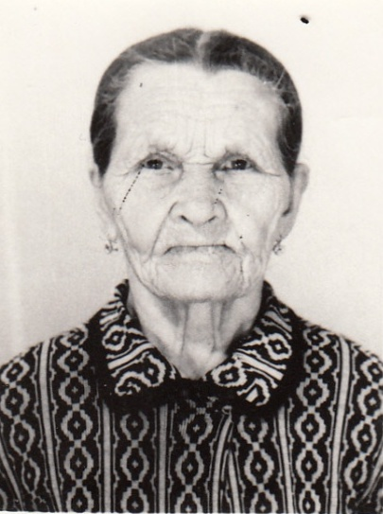
Вот что рассказывает Гришина Ольга Васильевна о военном времени и о себе: «Родилась я в 1928 году 10 июля. Наша семья – я, отец, мать, два брата и две сестры – жили в село Урманчеево Мамадышского района Татарской АССР. Отец и мать работали круглый год в колхозе на разных работах. Когда в 1940 году умерла мать, жить стало невыносимо тяжело. В 1941 году мне было 13 лет, брату 20, сестре-18,брату-8 лет, сестренке-6 лет. Я не знаю, когда объявили о начале войны, мы работали и работали. Учебы не было, считались безграмотными. В апреле 1941 года старшего брата 1921 года рождения забрали в армию. Отслужив два месяца, там же ушел на фронт и не вернулся, погиб. Сестра Елизавета,1923 года рождения, уехала рыть окопы в неизвестном направлении. Я с утра до ночи работала в колхозе. Младшие уходили просить милостыню: братишка – на Медный завод, сестренка в Зверосовхоз. Добрые люди подавали что могли: картошку, соль, муку. Я не помню, когда умер мой отец. Мы были круглыми сиротами. Не было ни пищи, ни одежды, не было дров, спичек. Бывало, увидим у кого идет дым из трубы, к ним и ходили за горящими углями. Спали на полу на овечьих шкурах, которые подбросил председатель из жалости, потом появились вши. …. Спасались от голода только работой, не ленились. Начала работать в колхозе с 12 лет, научилась многому: запрягала быка и ездила за керосином в деревню Усали, за семенами в деревню Кыерлы, пешком в деревню Букаш относили масло. Мужиков в деревне не хватало, поэтому выполняли и мужскую работу. Каждый день выходила на работу. В Урманчеево, дети моего возраста считались взрослыми и работали наравне со стариками от зари до зари. Об окончании войны узнала в деревне Букаш, там толпа женщин кричала «Война закончилась, война закончилась». Помню, многие мужики ушли на фронт, а вернулись немногие. ….С 1957 года стала работать в зверосовхозе «Берсутский», трудилась на стройке вместе с мужиками. За все годы не было ни одного больничного листа, ни в одном из отпусков не отдыхала. В 1965 году вышла замуж, родила сына. Сегодня Николай работает водителем в Урманчеевском сельском поселении. Вся надежда на него. Родни не осталось, все умерли. В 1983 году вышла на пенсию. И тогда подрабатывала на забое зверей. Любила трудиться. Любила порядок. В 1995 году за усердный труд меня наградили медалью «За доблестный труд в годы Великой Отечественной войны 1941 – 1945г.г.». Также награждена медалями : «50 лет Победы в Великой Отечественной войне», «55 лет Победы», «60 лет Победы», «65 лет Победы в Великой Отечественной войне». Здесь моя судьба. Отсюда я никуда не выезжала. Скучаю по тем временам, хотя они были очень трудные и голодные, но мы находили время и веселиться. Всю жизнь работала во благо колхоза, потом зверосовхоза «Берсутский», а нормальной квартиры так и не дало мне руководство. Живу в маленькой старой квартире, списанной….Ну ладно, Слава Богу, получаю пенсию 12000 рублей, хватает…» Р.S. За все время беседы она плакала. Удивительно, как этот человек смог перенести так много жизненных испытаний?
Гришина Ольга Васильевна.

Slide 26
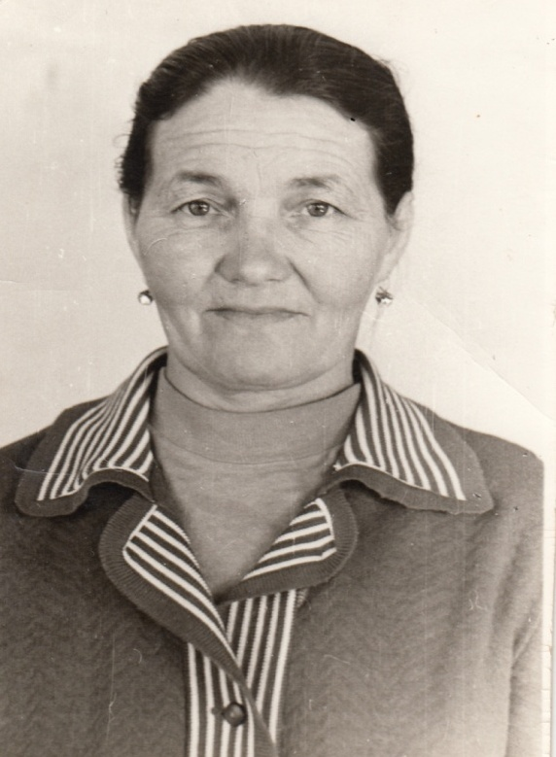
Мингазова Лилия Григорьевна.
Мингазова Лилия Григорьевна родилась 6 ноября 1932 года в деревне Кугарчиново Рыбно-Слободского района. Сейчас проживает в селе Камский Леспромхоз. Она родилась в небогатой семье: отец был учителем, а мама домохозяйкой. В семье было 5 детей, она была 2 ребёнком. В школе отучилась только 4 класса на татарском языке. Их семья узнала о начале войны, когда пришли за отцом. Отец ушел на фронт, а мать с пятью детьми осталась одна. В годы войны жизнь была нелегкой, в основном, собирали зерно. Победу 1945 года встретили уже в селе Камский Леспромхоз. В послевоенное время они пололи грядки, собирали картошку, заготавливали на зиму дрова. В 1958 году Лилия вышла замуж за Мингазова Нурдтина Гарафовича. Вместе они вырастили троих детей: Люцию, Рината, Рафаиля. Люция работала бухгалтером, сейчас вышла на пенсию. Ринат работает в лесу, а младший сын, Рафаиль, к сожалению, умер. На данный момент Лилия Григорьевна – вдова. Она проживает одна, во многом ей помогают сноха, сын и внуки.

Slide 27
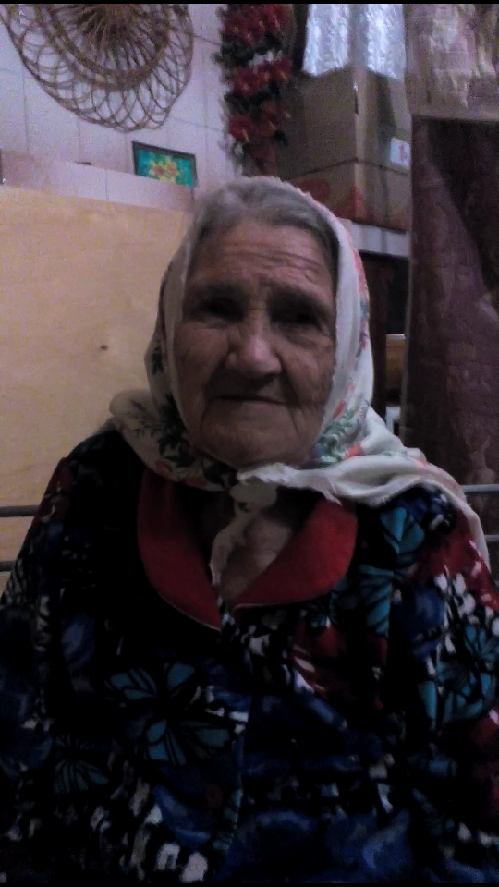
Нагимова Хусникамал Сахабутдиновна
Нагимова Хусникамал Сахабутдиновна родилась в деревне Арташка Мамадышского района Татарской АССР 8 февраля 1928 года, в семье колхозников. Их было восемь детей, она была шестой. Родители работали в колхозе разнорабочими. Хусникамал имела образование 6 классов. В 1941 году началась Великая Отечественная Война. Новость о начале войны она узнала утром, когда собиралась в школу. Из ее семьи на войну ушли отец и четыре брата. Они все вернулись с войны живыми. Всех их встретили с радостью. Младшие братья сразу после войны уехали в Якутию. В годы войны жизнь была тяжелой, поэтому Хусникамал с 13 лет начала работать бригадиром в колхозе. Весть о победе нашей армии, Хусникамал встретила на поле, так как шел посевной сезон. От этого известия на глазах появились слезы радости. После войны она продолжала работу бригадира. В 18 лет вышла замуж, родила шестерых детей. Сейчас из них осталось четверо: Абрек, Фарит, Гузалия, Гаухария. Все четверо пенсионеры. Сыновья проживают в селе Камский Лесхоз Мамадышского района, а дочери в городе Казань . В настоящее время Хусникамал живет у старшего сына.

Slide 28
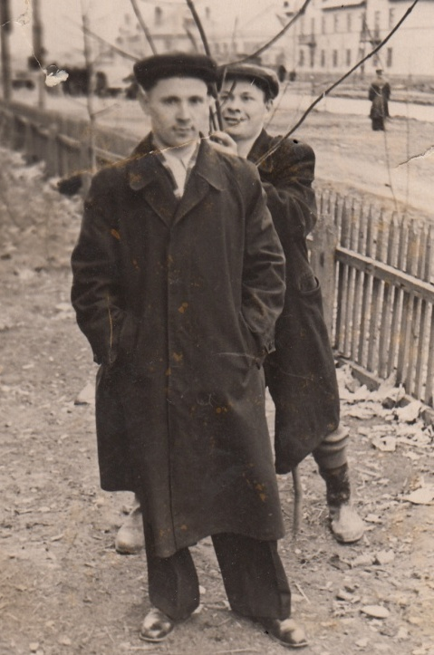
Усманов Юсуп Усманович
Усманов Юсуп Усманович родился 19 марта 1932 года деревне Катмыш Кызыл - Йолдызского (ныне Мамадышского ) района в многодетной крестьянской семье. Юсуп был шестым ребёнком в семье. Его отец был участником Гражданской войны, бывший офицер после войны работал лесотехником. Маленькому Юсупу было всего 18 дней от роду , когда умер его отца . Мать работала в колхозе. После смерти мужа , она одна поднимала на ноги детей. Юсуп смог закончить 6 классов, дальше он учиться уже не смог, у семьи не было такой возможности. О начале Великой Отечественной войны узнали от районного представитель, который прискакал на коне и сообщил о том, что фашистская Германия без объявления напала на нашу страну. Старший сын семьи Усмановых ушел на фронт. Когда провожали брата на войну, все плакали, потому что он был самым старшим и заменял отца в семье. Семье в годы войны было очень тяжело. С 13 лет Усманов Юсуп работал в колхозе. В годы войны вся тяжёлая колхозная работа легла на плечи подростков, женщин и стариков. Победу встретил в родной деревне. 9 мая 1945 года запомнились ему слезами радости и счастья. У каждого вернувшегося с войны солдата спрашивали: « Не встречал ли наших?». Кто хотел узнать об отце, кто о муже, кто о брате. С войны старший брат Юсупа вернулся живым, но через пять лет он умер от фронтовых ранений. После войны Юсуп продолжал работать в колхозе. Затем по достижении возраста был призван на службу в ряды вооружённых сил Советской армии. После армейской службы отправился на Украину, несколько лет добывал уголь в шахтах Донецка. По зову матери вернулся в родное село Катмыш, в 1962 году создал свою семью. В браке с Галимуллиной Хадичой вырастили пятерых детей. У них две дочери и три сына. Вплоть до выхода на пенсию работал в Камском лесничестве лесничим. В настоящее время проживает со своей супругой в Камском леспромхозе.

Slide 29
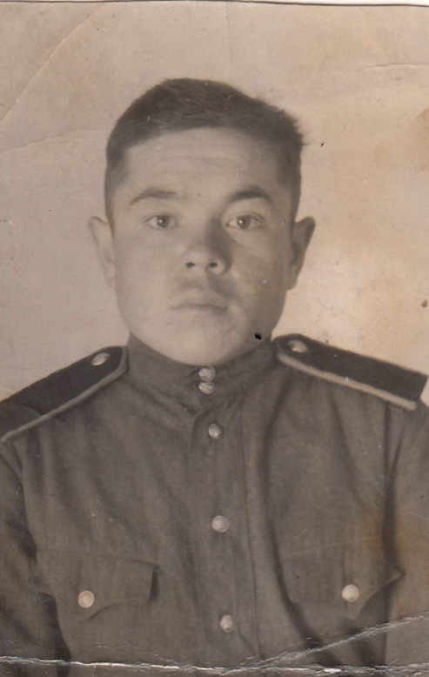
Хадиуллин Гафиятулла Хадиуллович
Проходит время, но человечество помнит и чтит великий подвиг, свершённый советским народом и его героической армией в годы Великой Отечественной войны. Преодолевая неимоверные трудности и лишения, советские люди отстояли свободу и независимость своей Родины, спасли человечество от угрозы фашистского порабощения. Разгром фашизма вошёл в историю как светлый праздник, как великое торжество. Невиданный в истории массовый героизм, беспримерная стойкость, легендарное мужество, проявленные нашим народом в годы смертельной борьбы против германского фашизма, ярко показывают, на что способны люди, знающие, за что они воюют и что защищают. Ветеран тыла Великой Отечественной войны Хадиуллин Гафиятулла Хадиуллович родился в семье рабочих 10 марта 1928 года в селе Катмыш, Красная Звезда, нынешнего Мамадышского района. Семья состояла из 7 детей и Гафиятулла был третьим ребенком. К тому времени, когда началась война, отец был в пожилом возрасте и умер в 1944 году. У каждого человека своя судьба, своя история жизни. Его биография ничем не выделяется среди биографий других ветеранов труда. Детство было тяжелое. Гафиятулла смог закончить 5 классов и с 13 лет начал работать в колхозе. Запрягали коней и быков. Работали с раннего утра до поздней ночи. Испытал и голод, и холод. Пахали с отцом землю на коровах, сеяли пшеницу. Он и его друзья-сверстники помогали не только родителям по хозяйству, но и оказывали помощь своему колхозу, ведь жить в это неспокойное время было трудно, но жили. Все мужчины ушли на фронт, остались только старики, женщины и дети. Ушли на фронт и старшие братья Гафиятуллы. С каким нетерпением ждали от них писем! Все годы на войне помогала выжить надежда, что можно будет вернуться домой и повидаться с родными. 9 мая 1945 года Гафиятулла находился в своем селе и встретил День Победы на поле, где работал пахарем. Когда война закончилась Победой, сколько было радости! С 1949 - 1953гг Гафиятулла Хадиуллович проходит службу в армии на станции Кубинка Московской области. После армии работает в Марийских лесах вальщиком. С 1957 – 1983 работает в Камском Леспромхозе электропильщиком. С 1983 года на пенсии, проживает в семье старшего сына. Получил медали за труд и помощь фронту. Является ветераном тыла. В 1954 году женился. Вырастили трёх сыновей. К сожалению, дочка умерла в детстве. Пожелания: чтобы дети уважали старших, старательно учились и не жаловались на жизнь.

Slide 30
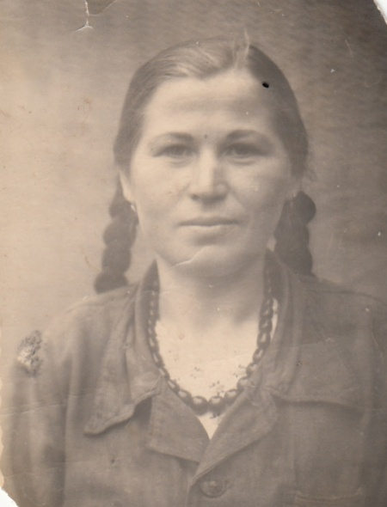
Халиуллина Фаузия Гаяновна.
Халиуллина Фаузия Гаяновна родилась в деревне Котлу-Букаш Рыбнослободского района (ранее «Красная звезда») 22 мая 1931 года в семье рабочих. Мама Гиная и папа Гаян работали в колхозе, являлись разнорабочими. Фаузия являлась самой младшей в семье. Первой родилась сестра Магисарвар в 1917 году. Вторую сестру звали Гандалиф. К сожалению, она потерялась в лесу в подростковом возрасте. Третью звали Раиса.
В данный момент, к сожалению, в живых осталась только Фаузия Гаяновна. Ее отец участвовал в Японской войне, где был ранен. Маленькая Фаузия окончила 4 класса, когда началась Великая Отечественная война. Она узнала о начале войны случайно, от мамы. Фаузия была шокирована. В годы войны десятилетний ребенок познал все страхи и тяготы войны. Она, начиная с 10 лет, работала в колхозе со своей семье наравне со взрослыми. Работали сутками напролет. Чувствовали постоянный голод, так как еды очень не хватало. Победу семья встретила в Букаше, Фаузие было на тот момент 15 лет. Она услышала по радио, что наши победили! Все кричали и плакали от счастья, ведь, наконец-то, весь этот ужас прекратится! Плакала и Фаузия, плакала от великого счастья. В послевоенные годы молодая и полная амбиций Фаузия устроилась сучкорубом в Камском лесничестве. Спустя некоторое время, она уже работала в тарном цехе, а потом в КБУ. Но все свои остальные года она посвятила шитью руковиц рабочим. В последующем, там же выходит на залуженную пенсию. В 23 года Фаузия вышла замуж за Халиуллина Миннияза Халиулловича. Родились трое прекрасных детишек. Но старший сын, Миннехаким, к огромному несчатью, умирает в детстве. Остались старший сын и младшая дочь. Сына зовут Ринат. Он живет в Набережных Челнах, работает инспектором по пожарной безопасности. Ринат часто приезжает к своей маме навестить ее и узнать, как ее здоровье. Младшая дочь, Люция, работает поваром и живет в поселке Камский лесхоз с любимой мамой.

Slide 31
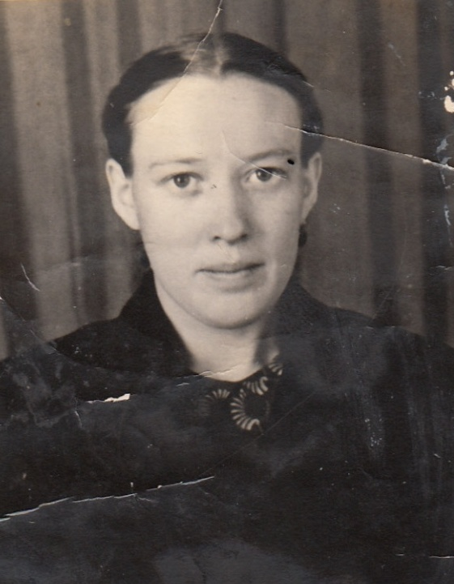
Шайдуллина Золхагида Сахибутдиновна
Шайдуллина Золхагида Сахибутдиновна родилась 20 января 1938 года в Рыбно- Слободском районе в деревне Яна авыл. Семья была крещеная. Родители работали в колхозе. В семье было всего восемь детей, но трое из них умерли . Осталось в живых пятеро. Золхагида была четвертым ребенком. Она получила неполное среднее образование, отучилась всего семь классов. На фронт из семьи ушел отец Золхагиды в 1941 году. В тот день, когда ее отец ушел на фронт, они плакали горькими слезами, не хотели его отпускать. Через два года отец вернулся из-за болезни, которая у него была. Когда он вернулся, они плакали, но на этот раз слезами счастья. В годы войны жилось очень тяжело. Работали в колхозе, на полях. О начале войны Золхагида узнала от своих сестер, ей в это время было 3 года. Победу встретили в родной деревне. В послевоенные годы Золхагида окончила школу, работала на ферме, чуть позже начала работать в канцелярии. В 1961 году вышла замуж. Родила двух девочек. Старшая Зумара, младшую зовут Алсу. Старшая живет в Аксубаеве и работает бухгалтером. Младшая живет в селе Камский леспромхоз и работает продавцом. В настоящее время Золхагида живет вместе с младшей дочерью.

Slide 32
Анисимова Фёкла Степановна
Анисимова Фёкла Степановна родилась 7 июля 1924 года в деревне Алан- Полян (колхоз «Социализм») Рыбно- Слободского (Кутлу- Букашского) района старшим ребёнком. Остальные семеро детей умерли от разных детских болезней. Получила 4-х летнее образование в деревне Алан- Полян. В 1941 году весной в мае вербовкой уехали в Воронеж на стройку, а осенью обратно вернулис в деревню. В 1942 году отец ушёл на фронт, а в 1943 году вернулся инвалидом. Из Казани привезла жена раненого. Радовались что он вернулся живой. Фёкла Степановна с начала войны работала в колхозе. Летом работала на поле , а зимой на ферме, ухаживали за коровами. Вся работа была ручная. Весной из Вандовки по воде на санях возили семенное зерно. Осенью на тележках возили картошку (задание колхоза) в Шумбут, а зерно в Рыбную Слобду. Для себя ничего не оставляли. Лошади умирали от голода. Заём, налог надо было платить. Об оканчании войны узнала в Усалях, когда шла в Вандовку за семенами. Люди бегали по улице кто-то радуется, кто-то плачет. После войны работала в колхозе. Вышла замуж в январе 1949 года. С мужем , участником войны, вырастили пять детей. В настоящее время живёт со старшей дочерью, которая живёт в посёлке Зверосовхоз, а остальные дети живут в Заинске. Сын работает токарём на заводе , остальные дети пенсионеры.

Slide 33
Афанасьева Аграфена Архиповна
Афанасьева Аграфена Архиповна родилась 12 сентября 1932 года в селе Урманчеево. В семье было 5 детей. Она – четвертая. Мама была учительницей, поэтому в школу она пошла рано. Окончила только 3 класса: началась война. Отец ушел на фронт. Она, как и все дети военного времени, начала работать с 9 лет на ферме (зверовод). Жили очень трудно, голодали. Надеялись на быструю победу, думали, отец вернется и все будет хорошо. Да, пришла она победа, но она была долгожданной, для них стал «…праздником со слезами на глазах…» Потому что отец не вернулся с войны. В послевоенные годы жилось еще труднее. Зарабатывали на жизнь, трудились бесплатно за кусок хлеба. Где только не работала она! Несмотря на эти трудности, они все устроились, нашли свое место в жизни. В 25 лет она вышла замуж. С мужем вырастили 5 ых детей. Четверо живут со своими семьями здесь, старшая дочка в Ташкенте. Она с дочерью Галиной живет в поселке Камский Леспромхоз. Ей 82 года.

Slide 34
Ахметзянова Кашифа Ахметзяновна
Ахметзянова Кашифа Ахметзяновна родилась 1 июня 1929 года в деревне Чураш Рыбно-Слободского района ТАССР. Отец Ахметзян работал пожарным в деревне Букаш, а мать Гайша трудилась в колхозе на разных работах. В семье было пятеро детей – три девочки и два мальчика. Кашифа росла вторым ребёнком. Одному из детей было суждено умереть ещё в раннем возрасте. Детство было трудным: недоедали, недосыпали. Особенно тяжело пришлось в годы войны. Чтобы не умереть с голоду, приходилось есть крапиву, лебеду, даже гнилой картофель. Вместо хлеба мать Гайша натирала картофель и пекла из него лепёшки. Несмотря на то, что в хозяйстве имелась корова, молока дети не видели: всё забирали в колхоз, чтобы выполнить план по сдаче молока. Родившихся телят тоже сдавали колхозу, потому что и на мясо давалась норма. Яйца увозили на базар и продавали, чтобы заработать хотя бы какие-нибудь деньги. В годы войны, когда всё взрослое мужское население ушло на фронт, дети помогали женщинам и оставшимся в колхозе мужчинам-калекам работать в колхозе. В частности, Кашифа выходила с матерью на колхозные поля и тянула впряженную в корову борону. Особенно запомнился девочке случай, когда её мать чуть не посадили в тюрьму из-за гороха, который она несла своим голодным детям в двух карманах. Председатель колхоза, обнаруживший припрятанный горох, отправил Гайшу в д.Букаш. Только неожиданно открывшееся внутреннее кровотечение спасло мать от тюрьмы, потому что её сразу же отпустили домой. А в колхозе были случаи, когда из-за гороха, спрятанного женщинами в поясах для своих недоедающих детей, их отправляли за решётку на 3-4 года. На фронте воевал дядя по материнской линии. К сожалению, он не вернулся, погиб. День Победы застала дома. Узнала о радостном событии от родителей (отец и в годы войны работал пожарным, на фронте не был). Несмотря на трудное детство, Кашифа сумела получить образование: начальную школу окончила в родной деревне Чураш, а семилетку – в д.Тябердино-Челны Рыбно-Слободского района Татарской АССР. Потом работала техническим работником в школе в своей деревне. В 1970 году вышла замуж за Сафина Ильгиза, родила двоих детей. Старший сын Ильфир 1971 года рождения трудится рабочим на звероферме в зверосовхозе «Берсутский» Мамадышского муниципального района РТ. А дочь Альбина 1974 года рождения замужем, проживает в д.Еники-Чишма Мамадышского муниципального района, является домохозяйкой, ведёт личное подсобное хозяйство. Кашифа Ахметзяновна гордится двумя внучками – Лианой и Алиной. В данный момент проживает в зверосовхозе «Берсутский» Мамадышского муниципального района РТ в трёхкомнатной квартире вместе с сыном Ильфиром. Жизнью довольна. Очень переживает из-за событий на Украине. Не хочет повторения военных событий ни в одном государстве, чтобы все народы мира жили спокойно и счастливо!

Slide 35
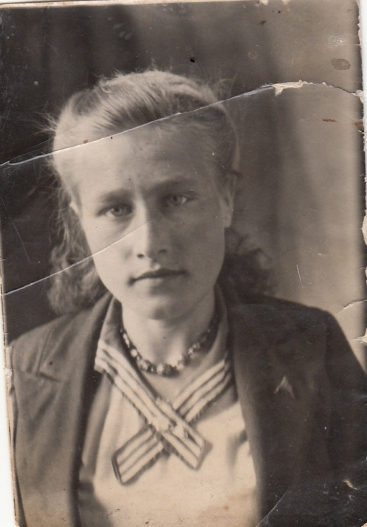
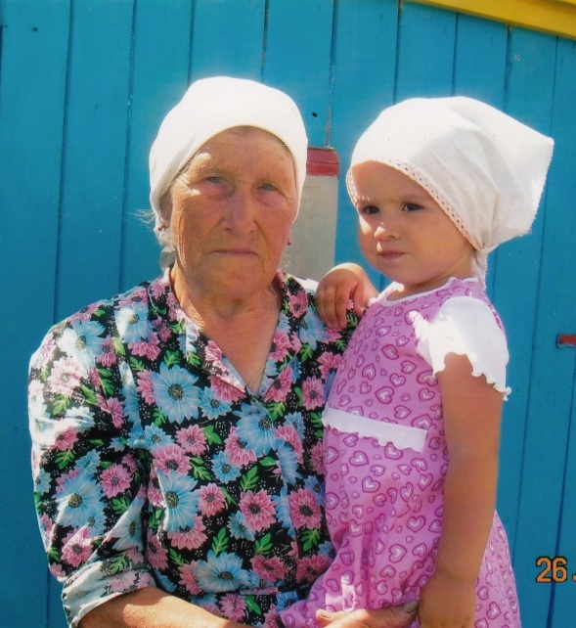
Буторина Зоя Семеновна
Буторина (Окунева) Зоя Семеновна родилась 9 мая 1924 года в селе Омары Мамадышского района. Отец, Семен Андреевич, имеющий от первого брака троих детей, женился на Варваре Андреевне, в браке с которой родилось еще шестеро детей. Всего в семье росло 9 детей. В зверосовхоз переехали в 1931 году. Родители работали в совхозе. Зоя училась в Урманчеевской школе. По воспоминаниям: «В школу возили на кошевке (утепленные сани)». Перед самой войной в 1940 году умирает отец. Мать жила в совхозе, умерла в 70-е годы. На войну ушли два старших брата Иван, который с фронта не вернулся, пропал без вести и Аркадий, который после войны остался жить в Латвии. Самое страшное, что было во время и первые годы после войны – это голод. Зоя с 15 лет работала в совхозе. Сначала в полеводстве, потом на зверях. Вспоминает, что для семьи была кормилицей. От голода ели корма, предназначенные для зверей. Пили кислое молоко, ели творог, все, что привозили для зверей – этим и выжили. Из одежды почти ничего не было. Младшие сидели дома, выходили редко. В совхозе познакомилась с будущим мужем, с которым вместе вырастили двоих детей. Муж и сын уже умерли. Зоя Семеновна сейчас находится на попечении дочери Надежды и внуков. Сейчас из большой семьи Окуневых остались они вдвоем с сестрой, которая, как и она никого не узнает. Зоя Семеновна имеет награды:
Медаль «Ветеран труда»
«Ветеран Войны» с 2003 года.
Были еще, но где и какие не помнит.

Slide 36
Галиев Мухаметъяр Галиевич.
Галиев Мухаметъяр Галиевич родился в деревне Еникей Чишма Кызылюлдузского района в 1928 году. Семья была бедная, крестьянская. Мухаметъяр был младшим из восьми детей. Когда началась война, на фронт ушли два брата, которые не вернулись, погибли на фронте. Мухаметъяр Галиевич закончил 4 класса школы, а в годы войны работал в Зверосовхозе, на ферме. Подростком выполнял всю взрослую работу, трудился с утра до ночи. Не хватало еды, отдыха, но дети всё равно работали наравне со взрослыми. О победе тоже узнал, находясь на ферме. После войны в 1947 году женился и пошёл служить в армию. После 5 лет службы вернулся в родные места. Вместе с женой воспитал трёх сыновей, один из которых уже умер. В настоящее время Мухаметъяр Галиевич проживает с одним из сыновей в пос. Зверосовхоза.

Slide 37
Гурьянова Александра Артемьевна.
Труженница тыла Гурьянова Александра Артемьевна родилась в Мамадышском районе в селе Дигитли 5 ноября 1930 года в крестьянской семье. Её родители работали в колхозе. Все приходилось делать вручную. Детей в семье было пятеро. Александра - четвёртый ребёнок в семье. Она закончила пять классов. Когда началась война ей было 11 лет. Во время войны работала в колхозе. Со слезами на глазах рассказывает о том, что время было очень тяжелое: голод, холод. Одеть было нечего. А еще очень тяжелый был труд на полях. На коровах пахали землю, сеяли вручную, следом тянули бороны, присыпая зерно. Хорошо помнит Александра Артемьевна день, когда село облетела радостная и долгожданная весть об окончании войны. Александра Артемьевна вспоминает: « Что тут началось!? Слёзы, крики радости, боли и страдания – всё перемешалось. Рыдали те, кто похоронил в войну своих родных и близких, смеялись и плакали одновременно». Поистине «радость со слезами на глазах». Вышла замуж за Гурьянова Михаила Тимофеевича в 1955 году 12 января. Вырастили они двух детей, дочь – Галина Михайловна живёт в Ульяновске и работает бухгалтером, сын – Анатолий Михайлович работал в Зверосовхозской школе учителем ОБЖ. В настоящее время Гурьянова Александра Артемьевна проживает одна. Она инвалид l группы. Очень слаба здоровьем, а написать обо всём хотелось бы… Долгих лет жизни мы желаем Вам. Живите долго и счастливо. Вы этого заслужили.

Slide 38
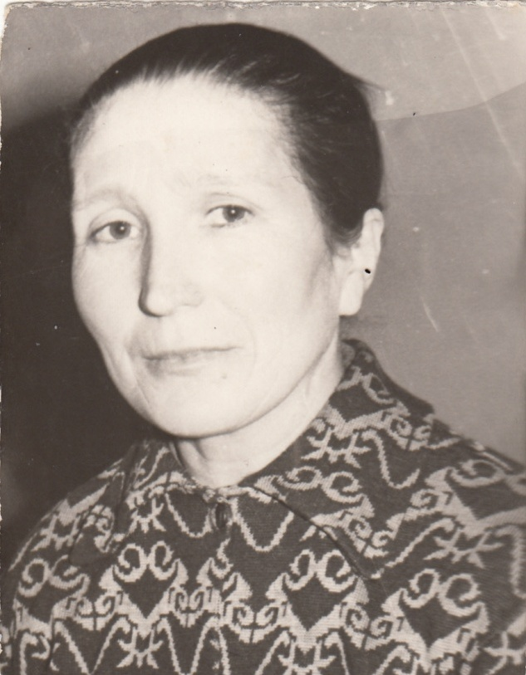
Игнатьева Анна Кузминична.
Игнатьева (Усачева) Анна Кузминична родилась 3 сентября 1930 года в деревне Кулущи Мамадышского района Татарской АССР. Мать, Мария Константиновна, 1907 года рождения, отец, Кузма Иванович, 1905 года рождения, воспитывали шестерых детей в любви и согласии. Было трудно, но благодаря трудолюбию родителей, в доме всегда было что поесть. Но война все перечеркнула. Отец одним из первых уходит на войну. С тяжестью в сердце оставлял свою большую семью: старшей Анне – 11лет, младшему Ивану -2 года. Он не знал что никогда больше их не увидит. Три письма получила жена : с Казани, с дороги и с места дисклокации. В последнем письме, которое написал перед первым боем, он сообщал , что здесь очень холодно и невозможно согреться. Мама, Мария Константиновна, проводила не только мужа на войну, но и еще четырех своих братьев: Иван в звании офицера погиб в Белоруссии, Василий и Егор пропали без вести, Николай вернулся живым и работал в родном колхозе. Как и все дети, Анна стала помогать взрослым в колхозе и матери по дому. Работали везде, куда пошлют: на посевную, прополку, уборку урожая, на коровник. Руки , спина, ноги болели и ничего не чувствовали. Каждую минуту хотелось есть. Еле все подряд: крапиву весной, так называемую лепешку (из чего только мать ее не готовила) , гнилую картошку осенью… Только трупное мясо животных не ели в отличии от других семей. Резкий запах шел из этих домов. Не то что кушать , дышать было невозможно. То, что дети выжили, заслуга матери. Работала непокладая рук, держала корову, последний кусок отдавала детям. Анна Кузминична вспоминает со слезами на глазах картину : мать, вся опухшая, большая, страшная, лежит без движения на голой лавке. Казалось, что никогда не встанет. Но , наверное, произошло чудо или смерть решила отступить , пожалев шестерых сирот… Любовь и уважение к своей матери ее дети пронесут до конца ее жизни 1972 года. Анна Кузминична закончила начальную школу в своей деревне, а семилетку закончила в деревне Катмыш. В 1956 году вышла за своего деревенского парня Ивана Игнатьева и сразу переехали в зверосовхоз «Берсутский», где работали до выхода на пенсию на звероферме. 40 лет стажа. Воспитали и дали образование трем детям. Сейчас проживает Анна Кузминична одна, у нее 5 внуков и 4 правнуков. Живет и молится , чтобы не было войны, не повторилось то время, когда нечего было есть, не получать похоронки на родных.

Slide 39
Миличкина (Дудина) Александра Николаевна
Миличкина (Дудина) Александра Николаевна родилась в 1928 году в деревне Русские Сарсасы Чистопольского района Татарской АССР в крестьянской семье. Отец Николай Сергеевич участник финской войны, был ранен в ногу, комиссовали. Вместе с женой воспитывали трех детей.В 1935 год упереехали в Мамадышский район зверосовхоз «Берсутский». После объявления войны повестку получил брат Федор, мастер на все руки. Вскоре пришла весть, что он попал в плен и умер.Где только не работала Александра Николаевна… На полях , гоняли в деревню Омара ( там были поля совхоза) , на луга на другом берегу Камы. Жили неделями. Руками горох собирали. Лошадей не было, поэтому все тяжелое таскали сами. Запомнился не тяжелый труд, а голод. 150 грамм хлеба плюс каши немножко и это все на целый день. Но молодость брала свое : вечерами гуляли, ходили в клуб. Влюблялись, целовались, страдали. Закончила 7 классов.В 1952 году выщла замуж за Александра Васильевича. Он работал бригадиром, а Александра Николаевна норководом. Вырастили две пары близняшек-девочек. Дали образование им. 7 внуков и 5 правнуков на сегодня у Александры Николаевны, которая живет сейчас у младшей дочери и радуется каждому дню и успеху своих детей, внуков и правнуков.

Slide 40
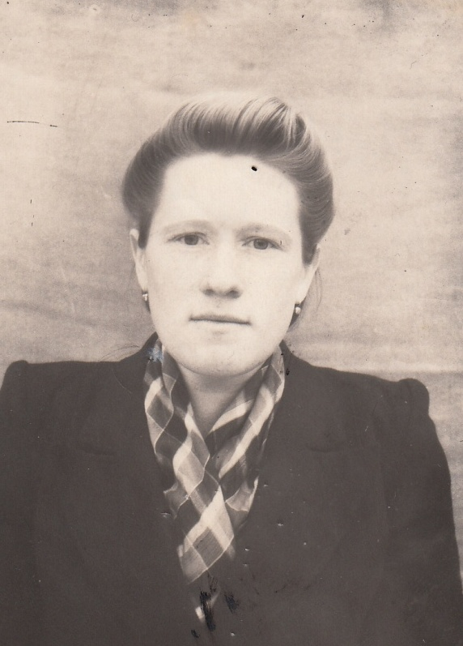
Наумова Валентина Семеновна.
Наумова Валентина Семеновна родилась 25 февраля 1929 года в селе Омары Мамадышского района. Отец, Семен Андреевич, имеющий от первого брака троих детей, женился на Варваре Андреевне, в браке с которой родилось еще шестеро детей. Всего в семье росло 9 детей. В зверосовхоз переехали в 1931 году когда Валентине было 2 года, она была четвертым ребенком от второго брака. Родители работали в совхозе. Перед самой войной в 1940 году умирает отец. Мать жила в совхозе, умерла в 70-е годы. На войну ушли два старших брата Иван, который с фронта не вернулся, пропал без вести и Аркадий, который после войны остался жить в Латвии. Во время войны и после сильно голодали. По рассказам Валентины детям: «Имели корову, но молока не видели, молоко сдавали. Постоянно были какие-то налоги. Питания не было совсем. Глазами смотрели только, а не имели». Во время войны Валентине было 12 лет. Работала в полеводстве, затем на ферме. Во время войны в совхозе были эвакуированные, началось строительство, в основном бараков.Одевать было нечего. Однажды нашла тряпку, сшила себе юбку. Всего боялись, постоянно оглядывались, ждали кому принесут письмо-треугольник. Горя хлебнули полной ложкой, что война закончилась, даже не поняли.В 1952 году вышла замуж за Наумова Николая, вырастили трех дочерей. Муж умер. Проживает с дочерью Татьяной. Никого не узнает.Имеет награды:
Медаль «Ветеран труда» ноябрь 1985 год
Медаль «За доблестный труд в Великой Отечественной войне» июль 1995 год
Медаль «50 лет Победы в Великой Отечественной войне 1941-1945 гг»
Медаль «55 лет Победы в Великой Отечественной войне 1941-1945 гг»
Медаль «60 лет Победы в Великой Отечественной войне 1941-1945 гг»

Slide 41
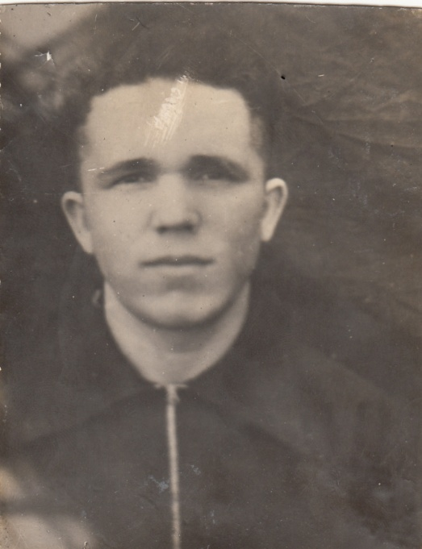
Романов Матвей Федорович
Романов Матвей Федорович родился в деревне Большой Арташ Кзыл- Юлдузского ( ныне Мамадышского) района Татарской АССР в 1926 году в крестьянской семье. Родители работали в колхозе. В семье четверо детей, Матвей был третьим. Закончил 4 класса начальной школы. С детства дети помогали своим родителям дома и на ферме. Были приучены к любому крестьянскому труду.Когда началась война, сразу призвали старшего Ваню, затем Семена. Оба погибли в начале войны. Род ители до последних своих дней не верили их смерти.С первых дней войны работал в колхозе. Пахал землю, сажал, пас скотину. Выполнял любую работу. Недоедали. Помогало летом ягоды, грибы. Осенью подмерзшую картошку, которую мать вкусно готовила. До сих пор вкус стоит во рту. Казалось бы, сейчас чего только нет, но не то. Может потому, что голодно было, поэтому все, что жевалось, было вкусно.В начале 1945 году отправили вместе с другими деревенскими в Крым. Долго добирались. Грязные, вшивые, голодные прибыли мы туда. Помогали везде и во всем. Было трудно, а где легко было. Победу встретили в г. Севастополе. Был военный парад. Все кричали «Ура!». От радости плакали! Обнимались, вспоминали погибших, радовались, что остались живыми. А потом восстанавливали, строили. Матвей работал плотником. Спасибо отцу за его уроки и советы.Вскоре вернулся домой, где сразу же женился в 1954 году. Работал с женой в колхозе. Вырастили 5 детей, дали образование. Двое умерли, сын, как и сам Матвей Федорович, пенсионер. Живет после смерти жены у дочери с зятем в Зверосовхозе. Живут дружно, с уважением относятся к ветерану Великой Отечественной войны, слушая его рассказы о прошлом.

Slide 42
Рыжова Мария Петровна
Рыжова Мария Петровна родилась 30 марта 1930 года в селе Урманчеево Мамадышского района Татарской АССР в семье крестьян. У родителей было трое детей, она - средняя дочь. В школе она проучилась всего один год. Детство было трудным: недоедали, недосыпали. Особенно тяжело пришлось в годы войны. В то время все испытывали голод, так как всё выращенное - картофель, овощи, а также мясо – всё уходило на фронт, а для пропитания семьи оставалась самая малость. В войну старались жить дружно, помогали друг другу, выручали, когда уж совсем было плохо и трудно. Жили, конечно, очень плохо, продукты все отправляли на фронт для наших солдат, но все знали, что это нужно для защитников Родины. Несмотря на тяжелые условия, в которых жили дети - голод, холод - им приходилось вставать чуть свет, идти помогать своим мамам, сестрам, бабушкам, дедушкам. Они, дети, понимали, что без их помощи в тылу просто не обойтись. Летом работали со всеми подростками на огороде, сенокосе, осенью собирали колоски. Весной ходили на картофельное поле и перекапывали его. Было большим счастьем, если находили мороженую картошку, из которой пекли лепёшки. По мере сил помогали взрослым. Всю свою жизнь Мария Петровна проработала разнорабочей. С 1968 года она работала в ОРСе Камского леспромхоза. Трудилась там, пока не вышла на пенсию. В 1963 году вышла замуж за Костина Ивана Тимофеевича. В браке появились двое детей – Валерий и Марина. Дочь работает в Доме культуры посёлка Зверосовхоза техническим работником. Является главной опорой в жизни для своей престарелой матери. В настоящее время Мария Петровна живёт с дочерью Мариной. Благодарна судьбе за свою спокойную старость. Не любит вспоминать о военном времени, на которое пришлось её тяжёлое детство. Считает, что самое главное в жизни – это здоровье близких и мирное небо над головой. «Советские люди напрягали все силы для спасения Родины и ее независимости, и добились победы. Но эта победа была завоевана ценой огромных жертв. Сколько матерей не дождались своих сыновей! Сколько жен не дождались своих мужей! Сколько сирот осталось на нашей Земле!.. То было тяжелое для нашей Родины время. Путь к победе был трудным и долгим. Она досталась ценой огромных жертв и материальных потерь. Во имя победы погибло 20 миллионов наших соотечественников. Советский народ проявил массовый героизм на фронте и в тылу. Мир не должен забывать ужасы войны, разруху, страдания и смерть миллионов. Это было бы преступлением перед будущим. Мы должны помнить о войне, о героизме и мужестве прошедших ее людей!» - говорит тыловик, еле сдерживая слёзы.

Slide 43
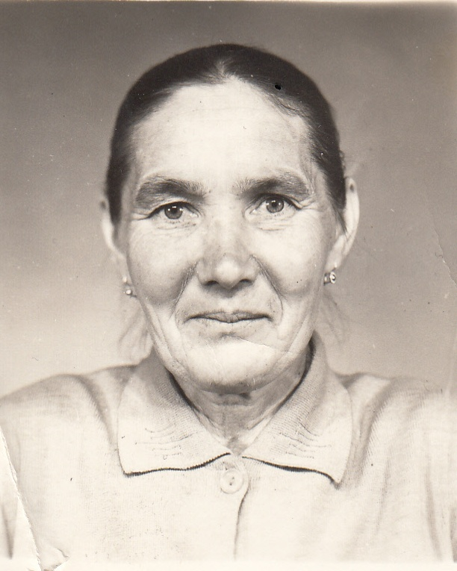
Сафина Каусария Гасимовна
Сафина Каусария Гасимовна родилась 20-го августа 1930 года в деревне Нижние Кыерлы Мамадышского района ТАССР. Родители – Нагима и Гасим Сайфутдиновы – были середняками. Семья была многодетной. У них родились семеро детей. Из них пятеро умерли. Остались две дочери – Каусария и старшая сестра Зуария. В те времена, если в семье родится сын, давали паевые земли. Поэтому у них земли было достаточно много. Если земли есть – крестьянин сыт. Много скотины держали. Каусария апа окончила шесть классов. Начальное образование она получила в своей деревне. Тогда в первый класс принимали с восьми лет. А в 5 -6 –ом классах она училась в Катмышской школе. Военные годы были очень тяжёлыми, не хватало рабочих рук. И дети наряду со взрослыми работали в лесу: рубили лес. Ей было 14 лет. Маленькие лесорубы успевали ещё приготовить печёную картошку для рабочих. Рабочие их нахваливали и говорили, что эти девчонки не пропадут с голоду. Радостную весть - Победу -45-го – она услышала на улице, когда шла домой с работы. Тогда на улице было радио: передавали новости дня. Все радовались, плакали, обнимали друг друга. С 1952 года она работает в Зверосовхозе. Была разнорабочей. Они пахали землю на коровах. Возили молоко до Шумбута на лошади. В 1953 году Каусария апа вышла замуж за Малика Сафина. Он был первым водителем посёлка. Они жили и работали в Камском леспромхозе. Каусария апа работала в тарном цеху. Была передовиком производства. Награждена Почётными грамотами, медалями, ценными подарками. Четыре года работала завхозом в детском саду Камского леспромхоза. А потом она возвращается заново в прежнюю работу. Они вырастили троих детей. Старший сын живёт в городе Красноярске, средний - в посёлке, а дочь работает медсестрой в республиканской клинической больнице.

Slide 44
Сибгатуллина Минзифа Фаттаховна
Сибгатуллина Минзифа Фаттаховна относится к людям, которых сегодня называют «дети войны», и каждый раз с волнением, со слезами на глазах вспоминает она о военном и послевоенном времени. Минзифа Фаттаховна родилась в 1930 году 25 января в деревне «Новый Арыш» Рыбно-Слободского района. Семья была многодетной и очень дружной. Отец и мать работали в колхозе, выполняя планы данные страной. Отец работал в поле, как и другие мужчины, собирали и обрабатывали зерно. Работа была тяжёлая, техники было мало и использовался в основном ручной труд. Лошадей в колхозе было мало, да и то слабые и худые. Мама работала поваром и кормила работников полей. Свободной минуты у женщин того времени не было. Они были заняты детьми, ходили на сенокос, пасли коров, работали на зернотоке, вели хозяйство. В семье Минзифы Фаттаховны было девять детей, она была седьмым ребёнком. Училась Минзифа Фаттаховна в местной школе в деревне Новый Арташ. Окончила семь классов, училась хорошо и была добросовестной, ответственной девочкой. В свободное от учёбы время она с братьями и сёстрами помогала родителям. Вдруг вздрогнула земля! Стон вырвался из души каждого человека. Война! Первыми ушли на фронт два брата . Одному было 21 год, другому 19. Когда их провожали, в семье у всех сердце забилось так, будто пойманная птичка, вырывалась на волю. Провожали с молитвами и надеждой на скорейшее возвращение. Осенью 1942 года на войну ушёл отец. В деревне мужчин оставалось всё меньше и меньше. Письма – маленькие треугольнички, как они объединяли людей! Когда приходили письма с фронта, все собирались вместе: бабушки, тёти, соседи, дети. Они слушали, а мама читала, перечитывала вновь и вновь дорогие строчки. Какая была радость, когда почтальон приносил заветный треугольник! На душе становилось тепло и спокойно, значит, все живы! Это придавало силы, вселяло в сердце уверенность и надежду. «После этих писем, когда я засыпала, представляла отца в шинели со звёздочками и с автоматом в руках. И то, как он ведёт за собой в бой братьев и других солдат», - со слезами на глазах рассказывает свои сны Минзифа Фаттаховна. В это время Минзифа со своими сверстниками помогали родителям. В хозяйствах у всех были коровы, бараны, гуси, куры, козы. Сажали много картофеля. В свободное время вязали варежки, носки и отправляли на фронт. Так прошли долгие четыре года. В феврале 1945 года получили похоронку на старшего брата. До Победы оставалось совсем немного, но он не дожил. 9 мая в День Победы все односельчане радовались, поздравляли друг друга и не знали, что их ждёт впереди. В конце мая пришла похоронка и на второго брата, в ней говорилось, что он геройски погиб 9 мая 1945 года. В доме поселилось горе, но оставалась одна надежда, что скоро вернётся отец. Но надежде не суждено было сбыться. В июне 1945 года пришло извещение о том, что отец пропал без вести. Как выжили в то время, одному богу известно. Кругом было горе и с этим надо было жить. И жили, изо всех сил поддерживая друг друга. В послевоенные годы также работали на полях, в лесу: валили деревья, рубили сучья, пилили на брёвна и поленья. В 1951 году Минзифа Фаттаховна вышла замуж, вместе с мужем переехали в Камский леспромхоз, вырастили четверых детей. Дети выросли, выучились и разлетелись. Все живы и здоровы. Живут своими семьями отдельно, но часто навещают Минзифу Фаттаховну. Эту пожилую женщину окружают любовью и заботой шесть внуков и шесть правнуков.

Slide 45
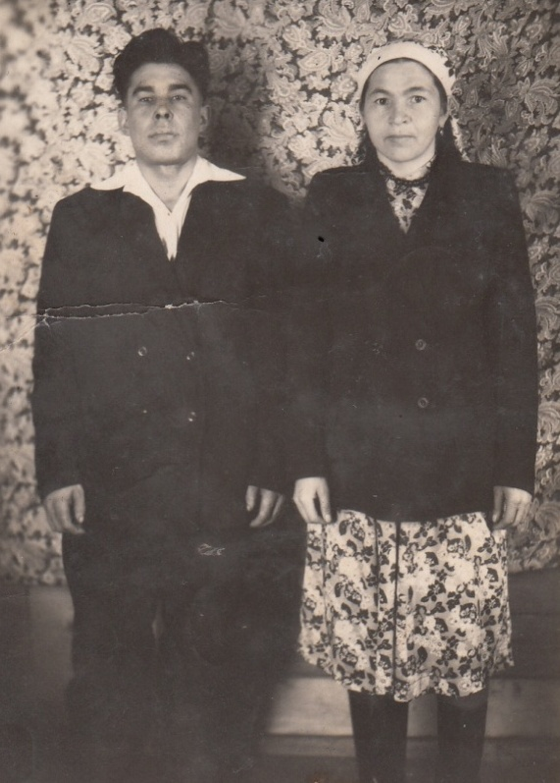
Шагидуллина Сайма Ибрагимовна
Шагидуллина Сайма Ибрагимовна родилась 23 сентября 1927 года в деревне Усали Кзыл- Юлдузского района ( ныне Мамадышского района) Татарской АССР в многодетной семье. Сайма была старшая. На ее плечи легли воспитание младших сестер и братьев. Родители целыми днями работали в колхозе, оставляя детей одних. Дети взрослели быстро , без слез, без нытья. Семья была бедная, но, несмотря на это, жили дружно. О войне узнали в сельском совете. Все вначале молчали, вернее застыли, потом все одновременно заплакали. Плач продолжался долго, пока не ушли на фронт все мужчины. Вся тяжесть легла на женские и детские плечи. Сайма работала на лошади, молотила пшеницу. Трудно было обуздать лошадь, она понимала, что перед ней не сильный мужик, а подросток-девочка. И падала с лошади, и лягалась, и кусала – все было. Но отказаться не могла – всем было тяжело. Потом привыкла. И так всю войну. О Победе узнали в том же сельсовете. Снова слезы, но слезы радости и в то же время слезы горя, многие не вернулись- получили похоронки. А вернувшихся встречали всем селом с цветами и домашней выпечкой, по которой они успели отвыкнуть. Образование не получила. В 1051 году вышла замуж. Родили и вырастили 5 детей. Работали в родном колхозе. После рождения первенца переехали в зверосовхоз, где намного было легче. Давали зарплату деньгами, а нетрудоднями. . Работали на звероферме, ходили в передовиках. Детям дали образование. Мужа и двух детей похоронили. Живет с младшим сыном в хорошей квартире, достойная пенсия, в магазине все есть. Сайма Ибрагимовна никогда не жаловалась на современную жизнь. Просто говорила : «Сейчас все хорошо. Грех жаловаться. В войну было намного тяжелее. Тогда выстояли, а сейчас просто – рай».

